Slide 1
Transseksuele personen in België. Gegevens uit het Rijksregister (1 januari 1993 t.e.m. 30 juni 2011) (c:amaz:12378)

Slide 2
Femmes et hommes en Belgique : statistiques et indicateurs de genre (c:amaz:12028)

Slide 3
Etude phénomélogique de la violence liée à l'honneur en Belgique : rapport final (c:amaz:11909)

Slide 4
Vrouwen en mannen in België : genderstatistieken en genderindicatoren [Deel 1] (c:amaz:11899)
De brochure is de tweede editie van een instrument over genderstatistieken en genderindicatoren uitgegeven door het Instituut. 'Meten is weten'. Dat was het uitgangspunt van de eerste editie van de publicatie Vrouwen en mannen in België, en dit blijft ook de leidraad van deze tweede editie. In deze publicatie wordt een heel aantal genderstatistieken en -indicatoren samengebracht. Het gaat bijvoorbeeld over de verschillende participatie van vrouwen en mannen op de arbeidsmarkt, hun verschillende tijdsbesteding en hun verschillend surfgedrag op internet, het aantal vrouwen en mannen in topfuncties, enzovoort. Het betreft in deze publicatie in de eerste plaats gegevens die de voorbije jaren werden geproduceerd of samengesteld door de federale overheidsdiensten. De bedoeling van deze publicatie is om op een objectieve manier de verschillen tussen vrouwen en mannen voor te stellen, en om zo de maatschappelijke gender(on-)gelijkheid zichtbaar te maken.

Slide 5
European Pact for Gender Equality (2011-2020) : Council Conclusions (c:amaz:11883)

Slide 6
The economic crisis : challenge or opportunity for gender equality in social policy outcomes? : a comparison of Denmark, Germany and the UK (c:amaz:7960)

Slide 7
Beheersovereenkomst Steunpunt Gelijkekansenbeleid 2012 - 2015 (c:amaz:7959)

Slide 8
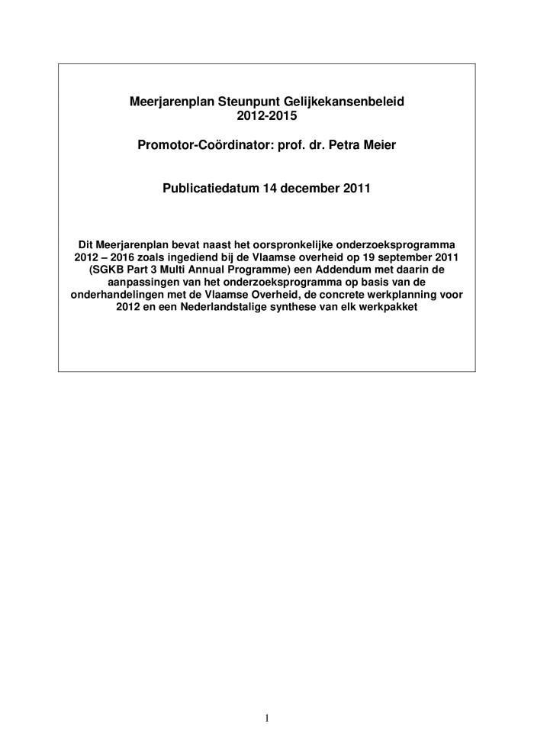
Meerjarenplan Steunpunt Gelijkekansenbeleid 2012 - 2015 (c:amaz:7958)

Slide 9
Etude du parcours du stagiaire après sa formation (c:amaz:7926)

Slide 10
Etude du parcours du stagiaire après sa formation (c:amaz:7924)

Slide 11
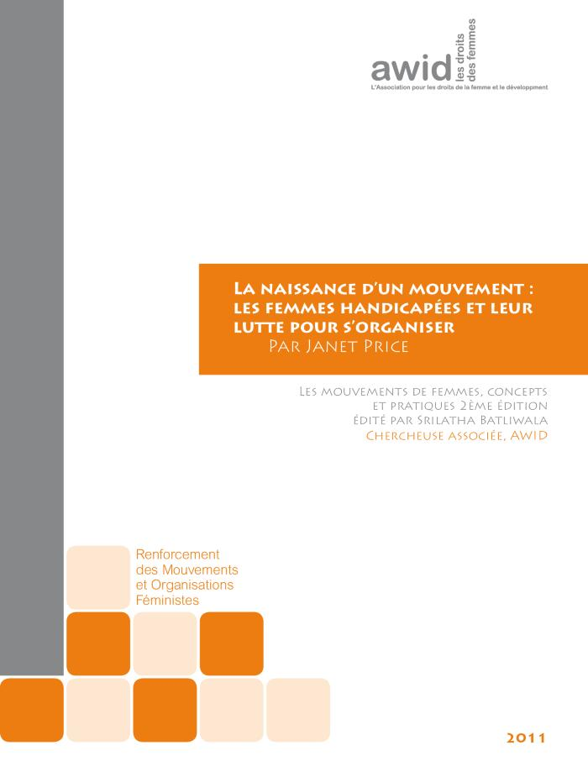
La naissance d'un mouvement: les femmes handicapées et leur lutte pour s'organiser (c:amaz:7889)

Slide 12
De m/v carrièrekloof : carrièreverschillen tussen vrouwen en mannen in België (c:amaz:7862)

Slide 13
Vaders en ouderschapsverlof (c:amaz:7849)

Slide 14
Rédaction claire : 40 bonnes pratiques pour rendre vos écrits professionnels clairs et conviviaux (c:amaz:7844)

Slide 15
Travail et emploi des femmes (c:amaz:7833)

Slide 16
Evaluation de la Commission femmes et développement (c:amaz:7798)

Slide 17
Resolutie van het Europees Parlement van 8 maart 2011 over armoede bij vrouwen in de Europese Unie (c:amaz:7756)

Slide 18
Targeting the sex buyer : the Swedish example : stopping prostitution and trafficking where it all begins (c:amaz:7701)

Slide 19
Mutilations génitales féminines, mariages forcés, crimes dits liés à l'honneur : Comment protéger les victimes ? Quelles collaborations entre professionnels ? [Actes du colloque du 16 novembre 2016] (c:amaz:7644)

Slide 20
Les mutilations génitales féminines : protéger les toutes petites filles : informer, éduquer, prévenir [Dépliant] (c:amaz:7634)

Slide 21
Mémorandum Femmes Prévoyantes Socialistes : juin 2011 (c:amaz:7627)

Slide 22
Genusperspektiv på utveckling av kollektivtrafik : hållbar jämställdhet vid planering av framtidens kollektivtrafik i Malmö (c:amaz:7598)

Slide 23
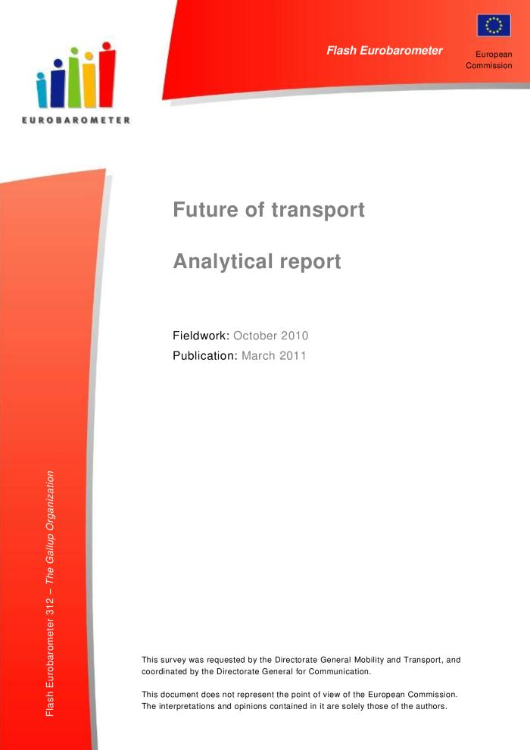
Future of transport : analytical report (c:amaz:7593)

Slide 24
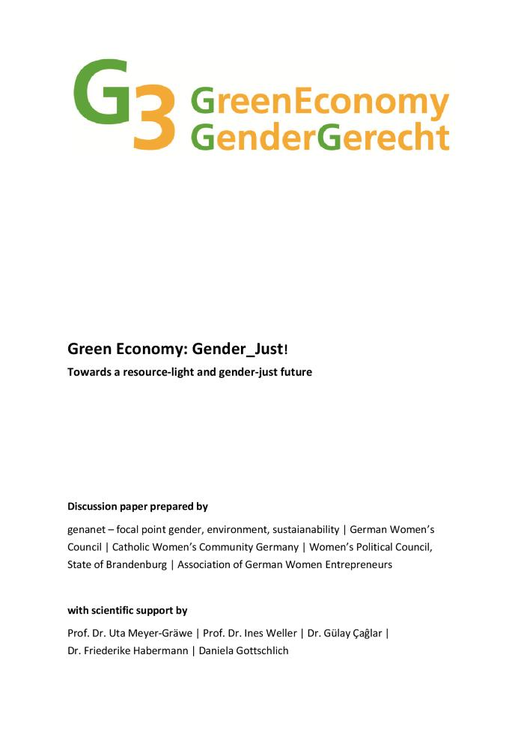
Green economy : gender_just! : towards a resource-light and gender-just future : discussion paper (c:amaz:7584)

Slide 25
Enquête : femmes et villes sur la sécurité : résultats globaux (c:amaz:7552)

Slide 26
Gender mainstreamig in urban development : Berlin handbook (c:amaz:7534)

Slide 27
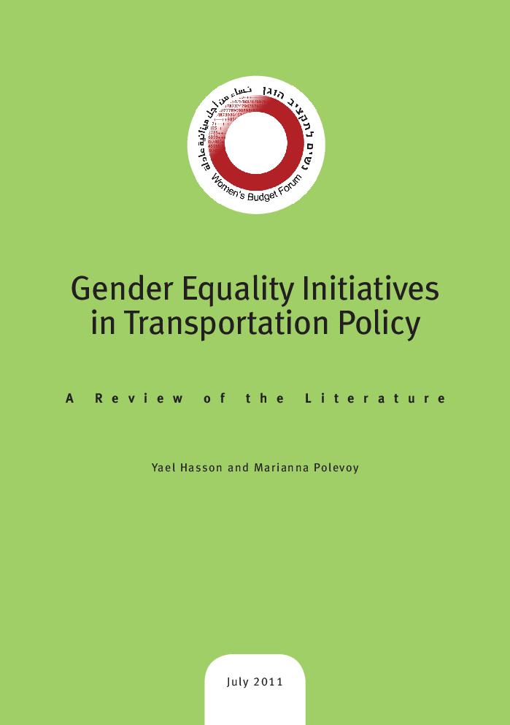
Gender equality initiatives in transportation policy : a review of the literature (c:amaz:7454)

Slide 28
L'usage de la ville par le genre : les femmes (c:amaz:7451)

Slide 29
Transport for London : sexual orientation equality scheme 2008-2011 (c:amaz:7450)

Slide 30
Public toilets in London : update report (c:amaz:7420)

Slide 31
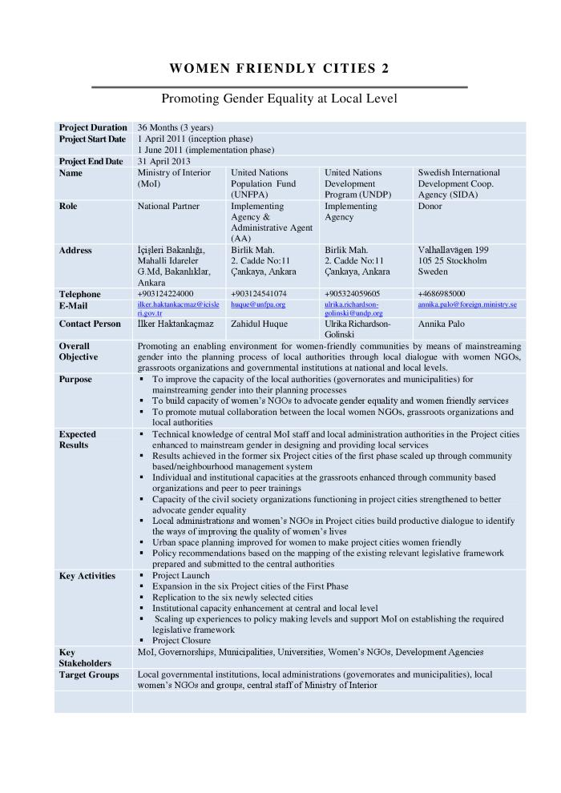
Women friendly cities 2 : promoting gender equality at local level (c:amaz:7414)

Slide 32
Learning from women to create gender inclusive cities : baseline findings from the gender inclusive cities programme (c:amaz:7411)

Slide 33
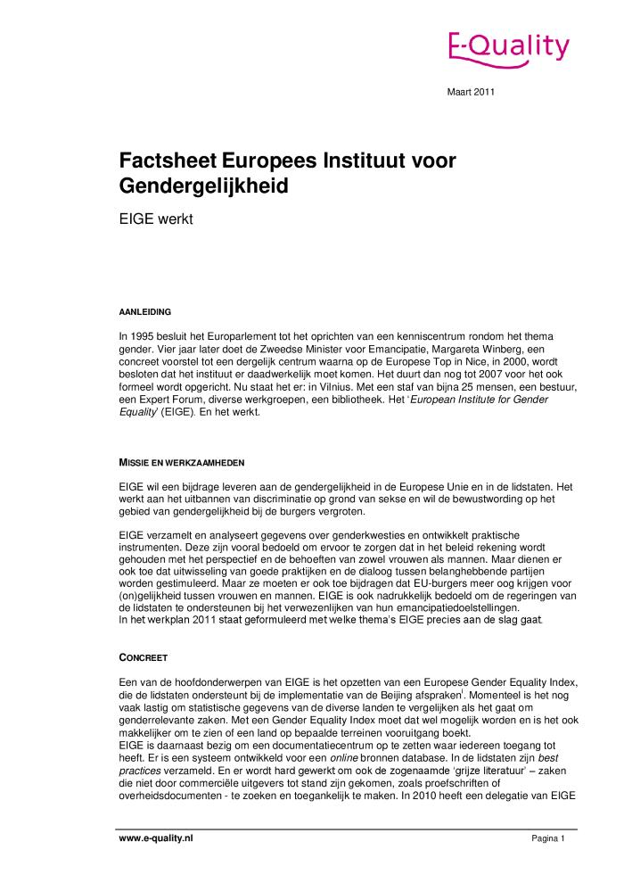
Factsheet Europees Instituut voor Gendergelijkheid : EIGE werkt (c:amaz:7343)

Slide 34
Inkomstenbelasting vanuit genderperspectief : boeken we vooruitgang sinds 2000? (c:amaz:7337)

Slide 35
Het ABVV en de vakbonden uit het Zuiden samen tegen geweld (c:amaz:7332)

Slide 36
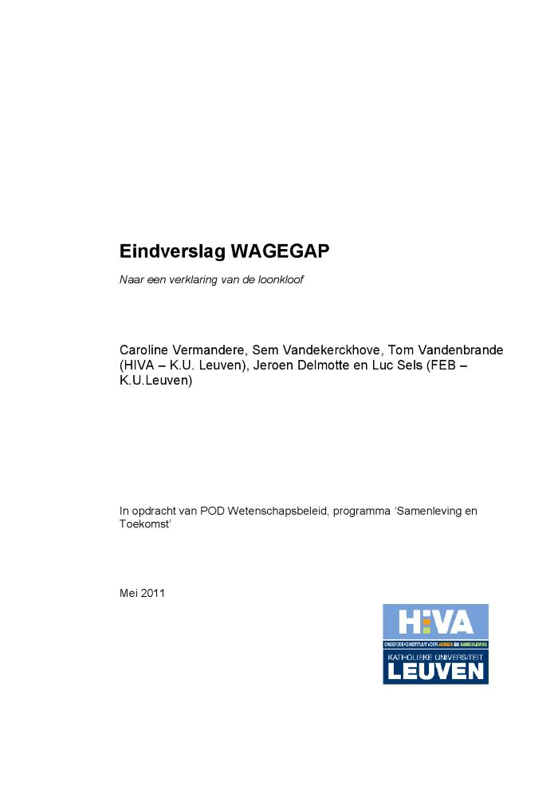
Naar een verklaring van de loonkloof : eindverslag WAGEGAP (c:amaz:7321)

Slide 37
Doelstellingen in het kader van de toepassing van de open coördinatiemethode in het Vlaamse gelijkekansenbeleid 2010-2014 (c:amaz:7307)

Slide 38
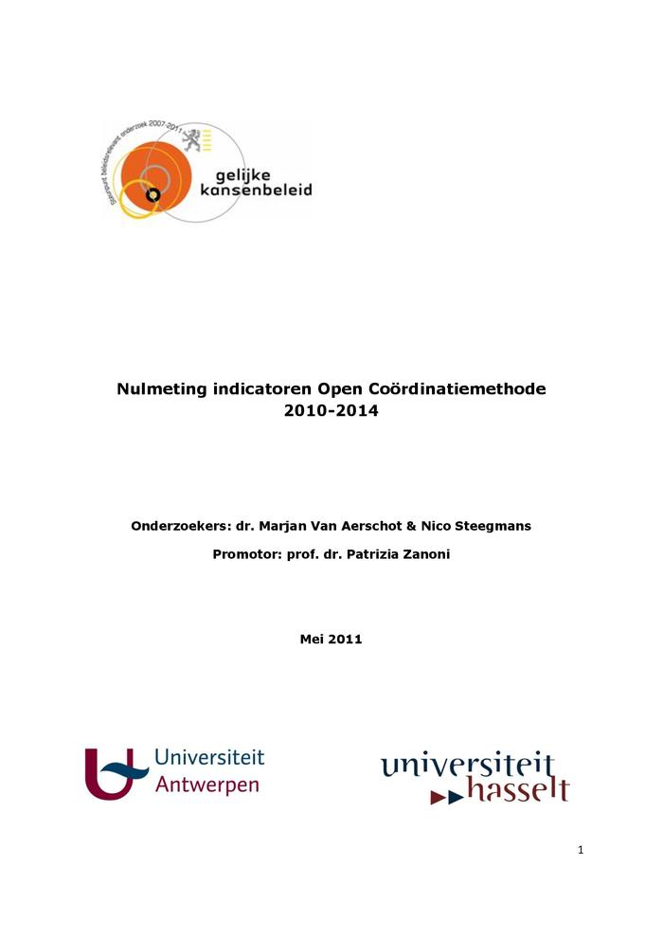
Nulmeting indicatoren open coördinatie 2010-2014 (c:amaz:7306)

Slide 39
Actieplannen 2011-2012 in het kader van de toepassing van de open coördinatiemethode in het Vlaamse gelijkekansenbeleid (c:amaz:7305)

Slide 40
Etat des lieux : violence fondée sur le genre dans les pays de la Mediterranée du Sud (c:amaz:7302)

Slide 41
Directory of national mechanisms for gender equality - February 2011 (c:amaz:7289)

Slide 42
Mijn gezin en ik : gesprekken over gelukkig samenleven (c:amaz:7278)

Slide 43
Gender and transport : International Transport Forum : discussion paper 2011-11 (c:amaz:7253)

Slide 44
Science needs you! [DVD] : life portraits of six scientists (c:amaz:7244)

Slide 45
G-magazine (c:amaz:7233)

Slide 46
A gender perspective on the 'Green Economy' : equitable, healthy and decent jobs and livelihoods : Women's Major Group position paper in preparation for the United Nations Conference on Sustainable Development 2012 (c:amaz:7186)

Slide 47
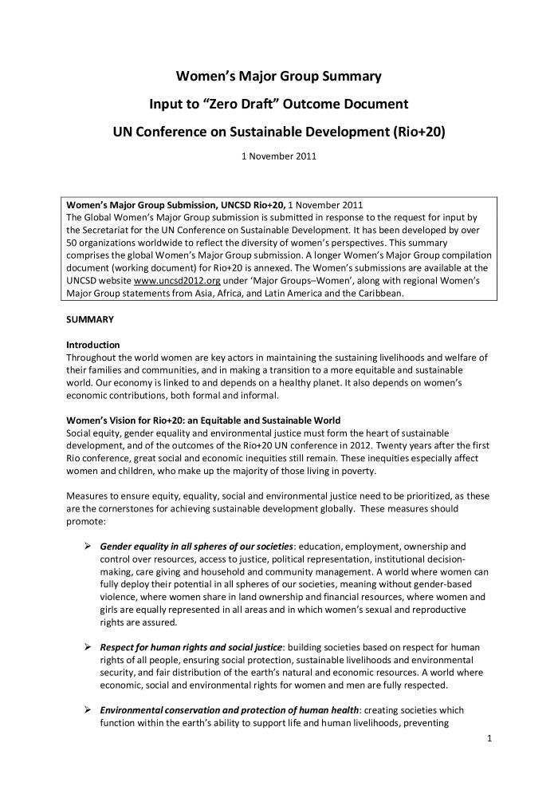
Women's Major Group Summary input to 'Zero Draft' Outcome Document (c:amaz:7183)

Slide 48
UN Conference on Sustainable Development Rio+20 : position statement. Summary / Women's Major Group (c:amaz:7182)

Slide 49
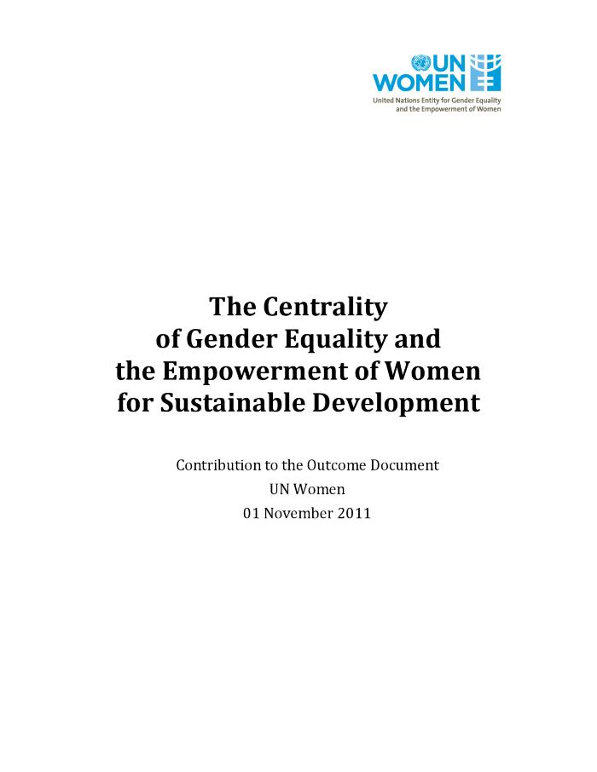
The centrality of gender equality and the empowerment of women for sustainable development : contribution to the Outcome Document (c:amaz:7180)

Slide 50
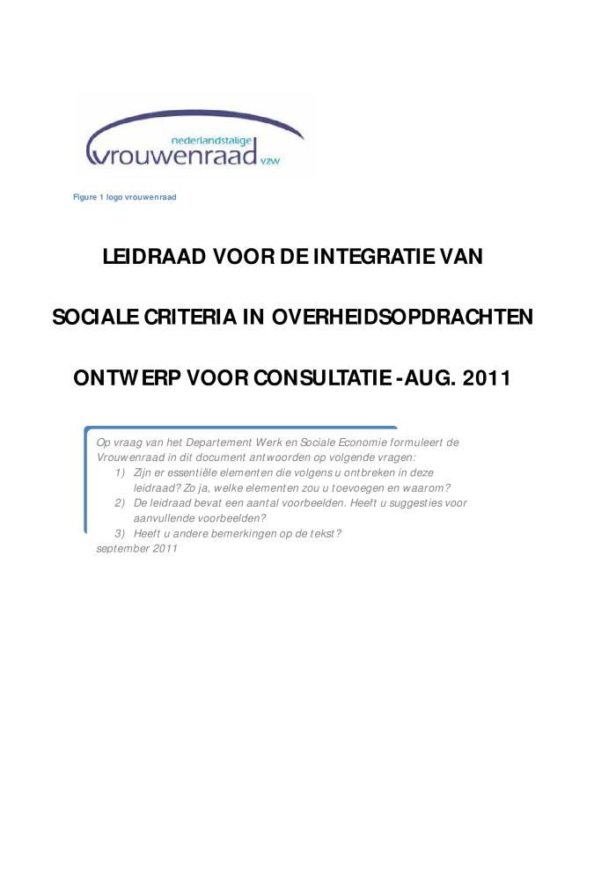
Leidraad voor de integratie van sociale criteria in overheidsopdrachten : ontwerp voor consultatie, aug. 2011 (c:amaz:7167)

Slide 51
Loopbaan(kloof) M/V (c:amaz:7136)

Slide 52
Huwelijksintenties : interview en onderzoek (c:amaz:7123)

Slide 53
Où sont les femmes ? : le mauvais genre des médias (c:amaz:7113)

Slide 54
Gelijkgestelde periodes : de onderbrekingen van beroepsloopbanen van werknemers en de daaraan gekoppelde gelijkgestelde dagen of periodes in het kader van de opbouw van socialezekerheidsrechten zijn onrechtvaardig, ondoorzichtig en 'bric à brac' (c:amaz:7108)

Slide 55
Individuele rechten in de sociale zekerheid : dossier en voorstel aanbevelingen 2011 : naar een afbouw van de afgeleide rechten en pro individuele rechten voor iedereen (c:amaz:7107)

Slide 56
Baromètre diversité égalité 2011 (c:amaz:7098)

Slide 57
Panorama des bonnes pratiques en matière d'égalité et de diversité dans les médias audiovisuels de la Communauté Française de Belgique (c:amaz:7096)

Slide 58
From cyborgs to facebook : technological dreams and feminist critiques (c:amaz:7095)

Slide 59
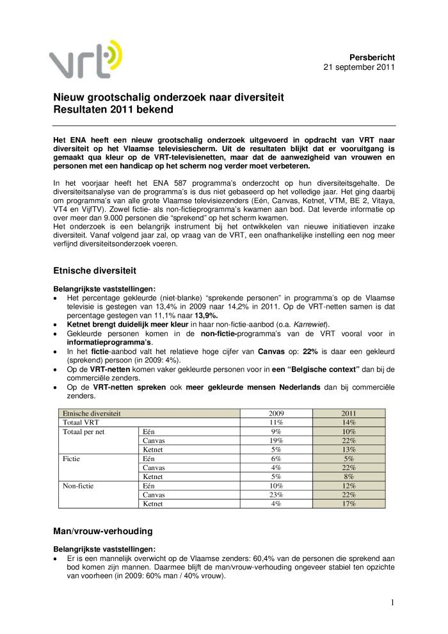
Nieuw grootschalig onderzoek naar diversiteit : resultaten 2011 bekend : persbericht 21 september 2011 (c:amaz:7086)

Slide 60
Monitor diversiteit 2011 : een kwantitatieve studie naar de zichtbaarheid van diversiteit op het scherm in Vlaanderen (c:amaz:7085)

Slide 61
Etude de la diversite et de l'égalité dans la presse quotidienne belge francophone (c:amaz:7084)

Slide 62
VRT-beheersovereenkomst : een gendertoets (c:amaz:7082)

Slide 63
De VRT, partner in duurzaam genderbeleid (c:amaz:7081)

Slide 64
Avancer sur la voie de l'égalité entre les femmes et les hommes : l'équilibre hommes-femmes dans le processus décisionnel des sociétés : rapport annuel 2010 / Commission européenne. Justice (c:amaz:7054)

Slide 65
Clés pour...le congé-éducation payé (c:amaz:7052)

Slide 66
Wegwijs in... werk en ouderschap (c:amaz:7051)

Slide 67
Pak de loonkloof in je onderneming aan (c:amaz:7045)

Slide 68
Le Centre en 2010 : rapport d'activités et de gestion 2010 / Centre pour l'égalité des chances et la lutte contre le racisme (c:amaz:7043)

Slide 69
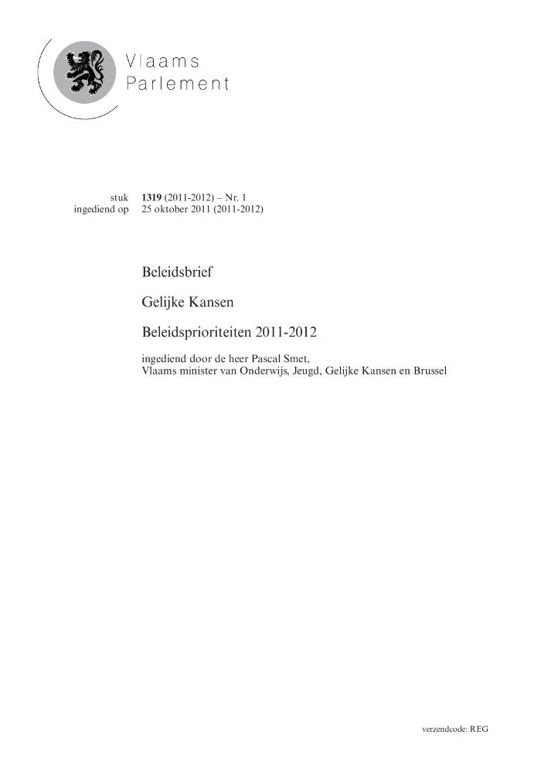
Beleidsbrief gelijke kansen. Beleidsprioriteiten 2011-2012 (c:amaz:7040)

Slide 70
Age and employment (c:amaz:7039)

Slide 71
How to present a discrimination claim : handbook on seeking remedies under the EU non-discrimination directives (c:amaz:7038)

Slide 72
On ne compte pas pour des prunes : des jeunes filles font entendre leur voix (c:amaz:7033)

Slide 73
Employment Policy (c:amaz:7026)

Slide 74
Het leven zoals het is en zou moeten zijn : de publieke opinie over gelijke kansen in Vlaanderen (c:amaz:7010)

Slide 75
De socio-economische positie van vrouwen en mannen na de transities echtscheiding en verweduwing : een longitudinale studie op de Kruispuntbank Sociale Zekerheid (c:amaz:7009)

Slide 76
Egalité filles/garçons, femmes/hommes dans le système éducatif (c:amaz:6851)

Slide 77
Her future... What's it worth to you? (c:amaz:6830)

Slide 78
Gender in EU-funded research : toolkit and checklist (c:amaz:6803)

Slide 79
Jämi : a Swedish Commission for Gender Mainstreaming : 1/11 report (c:amaz:6799)

Slide 80
Zagreb in Zagorka's footsteps (c:amaz:6798)

Slide 81
Jaarverslag 2009 / Commissie Gelijke Behandeling (c:amaz:6782)

Slide 82
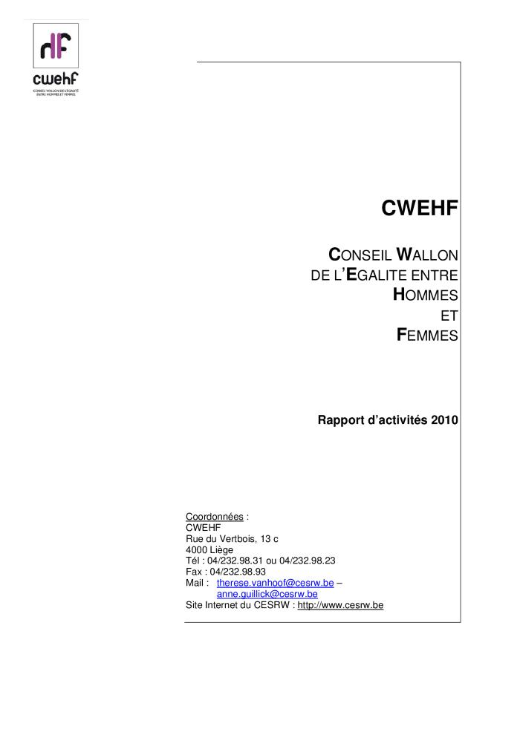
Rapport d'activités 2010 / Conseil Wallon de l'Egalité entre Hommes et Femmes (c:amaz:6763)

Slide 83
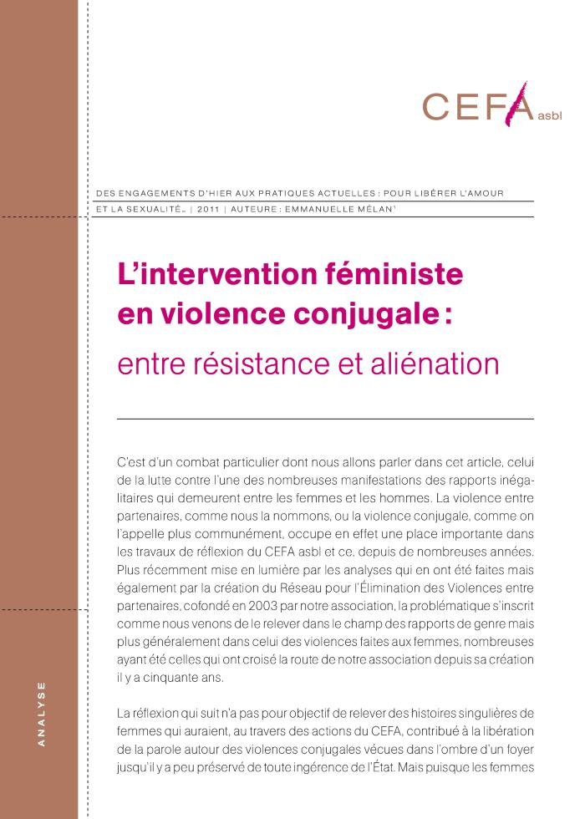
L'intervention féministe en violence conjugale : entre résistance et aliénation (c:amaz:6722)

Slide 84
Quand le mariage blanc se colore de gris et vire au noir (c:amaz:6715)

Slide 85
Mariage arrangé ou forcé : constats et réflexions (c:amaz:6713)

Slide 86
System failure : male violence against women and children as treated by the legal system in Hungary today (c:amaz:6698)

Slide 87
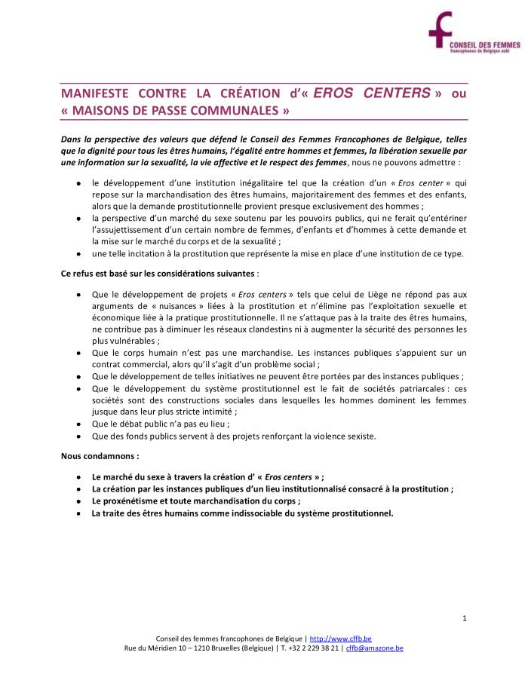
Manifeste contre la création d''Eros centers' ou ' maisons de passe communales' (c:amaz:6688)

Slide 88
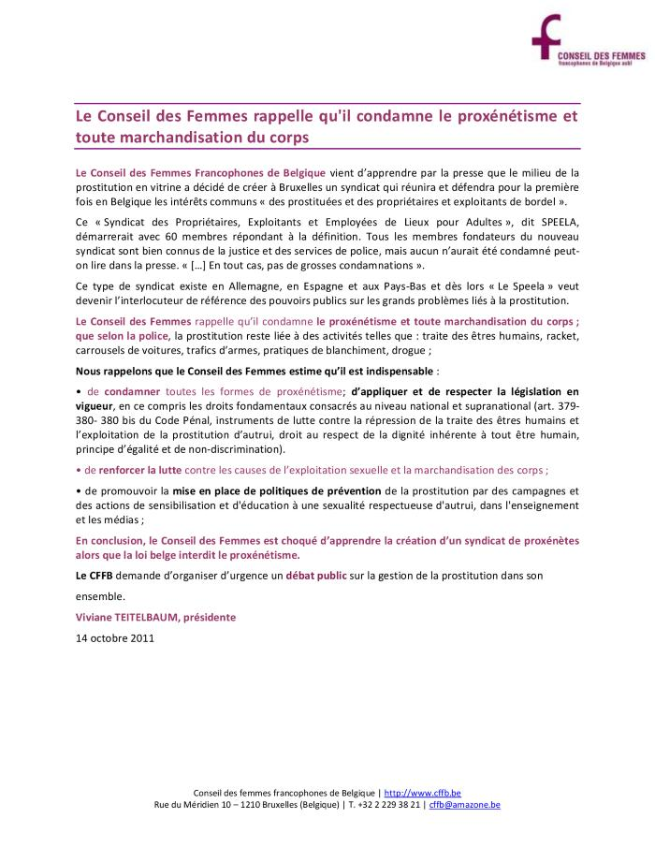
Le Conseil des Femmes rappelle qu'il condamne le proxénétisme et toute marchandisation du corps (c:amaz:6686)

Slide 89
Eliminer l'écart de rémunération entre les femmes et les hommes au sein de l'Union européenne (c:amaz:6684)

Slide 90
Fred et Marie [DVD] : la violence psychologique, c'est de la violence tout court : pour un couple sur huit ceci n'est pas une fiction (c:amaz:6683)

Slide 91
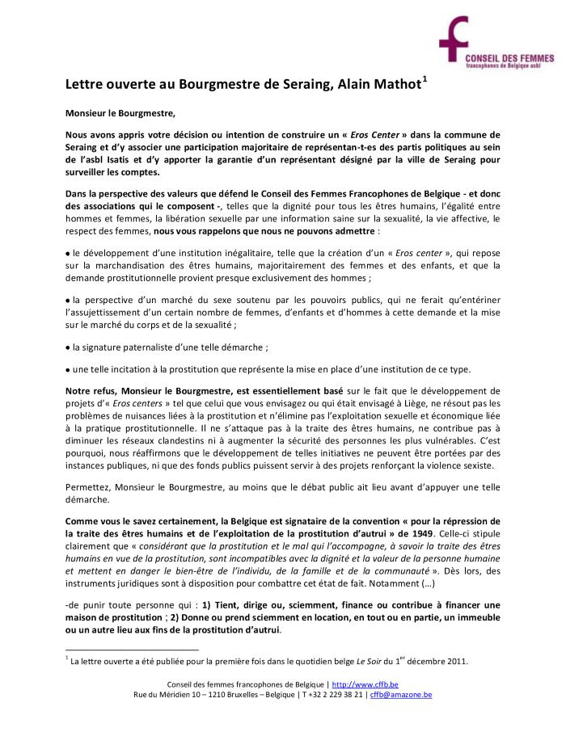
Lettre ouverte au bourgmestre de Seraing, Alain Mathot (c:amaz:6682)

Slide 92
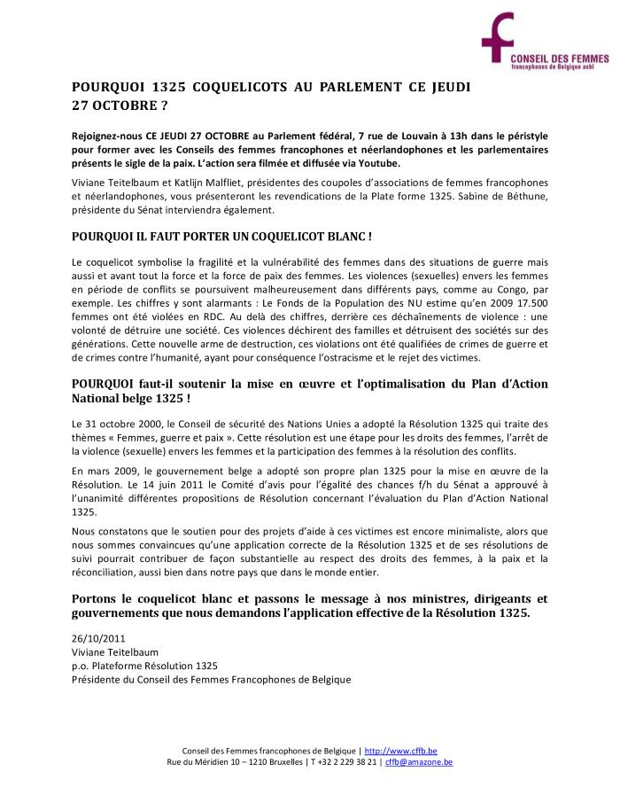
Pourquoi 1325 coquelicots au Parlement ce jeudi 27 octobre ? (c:amaz:6681)

Slide 93
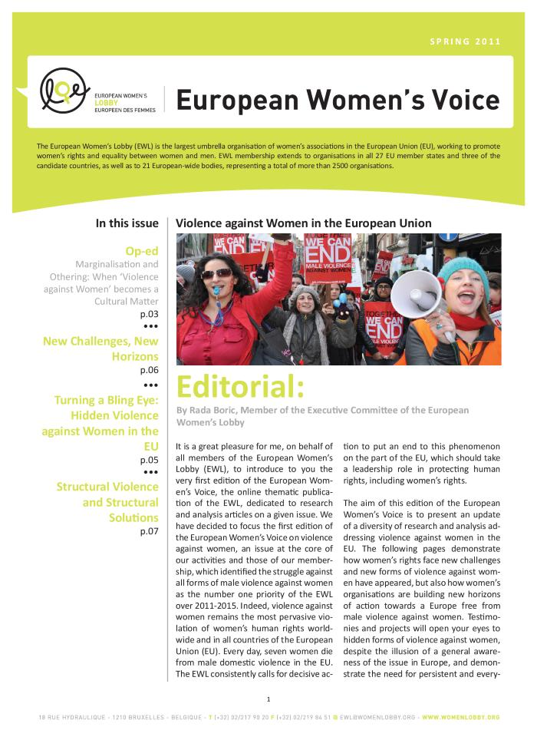
Violence against women in the European Union (c:amaz:6673)

Slide 94
National action plans on violence against women in the EU : EWL barometer (c:amaz:6672)

Slide 95
2011 : violences contre les femmes, rien n'a changé ! : priorités de FPS - Campagne ruban blanc (c:amaz:6664)

Slide 96
Nafissatou, Tristane et les autres : de l'impunité des violences sexuelles (c:amaz:6662)

Slide 97
Femmes et pédophilie : un tabou tenace (c:amaz:6661)

Slide 98
Quand les violences domestiques s'invitent sur le lieu de travail ou dans le processus d'insertion professionnelle (c:amaz:6658)

Slide 99
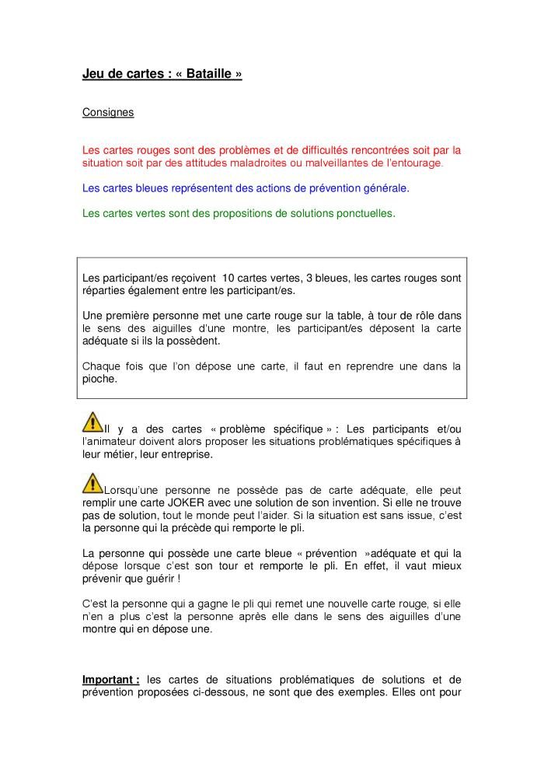
Annexe 5 : Jeu de cartes 'Bataille' (c:amaz:6657)

Slide 100
Annexe 4 : Insertion professionnelle ou maintien au travail des victimes de violences domestiques : seconde partie (c:amaz:6656)

Slide 101
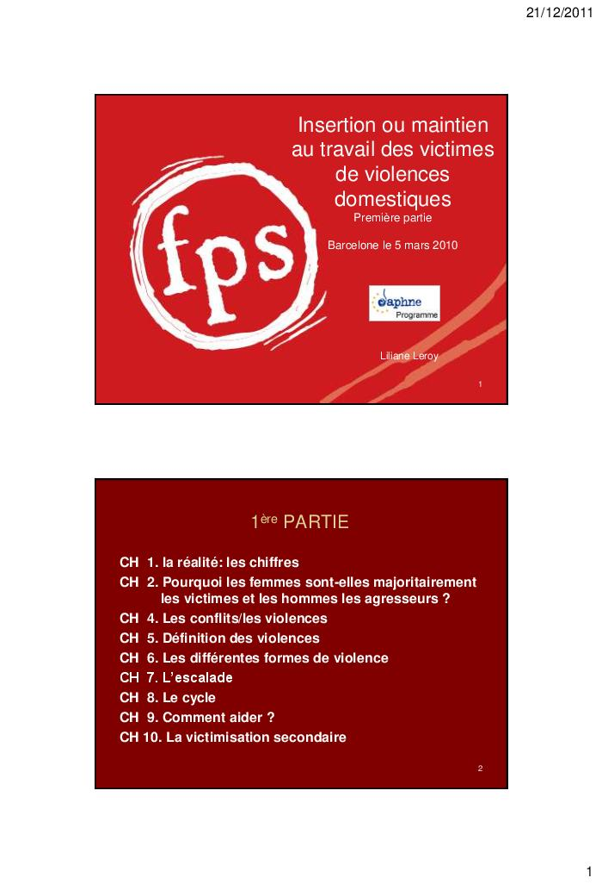
Annexe 3 : Insertion ou maintien au travail des victimes de violences domestiques : première partie (c:amaz:6655)

Slide 102
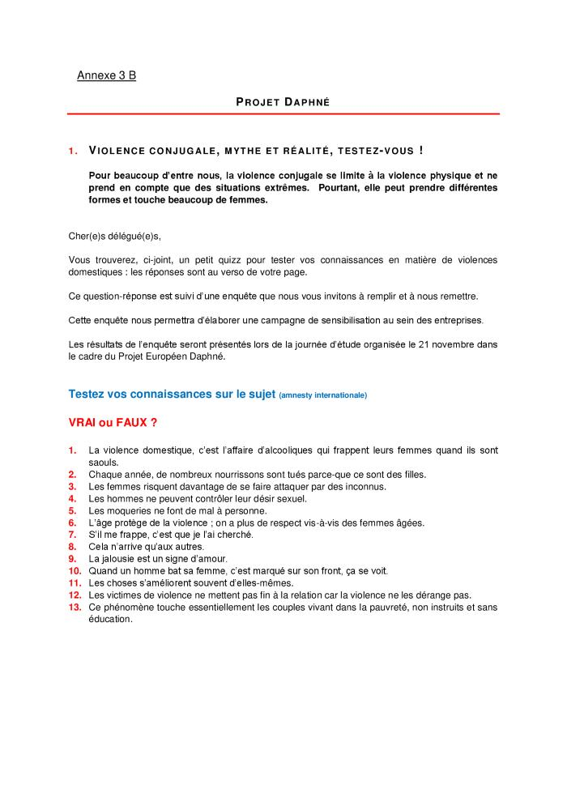
Annexe 2 : Projet Daphné : violence conjugale : mythes et réalités, testez-vous ! (c:amaz:6654)

Slide 103
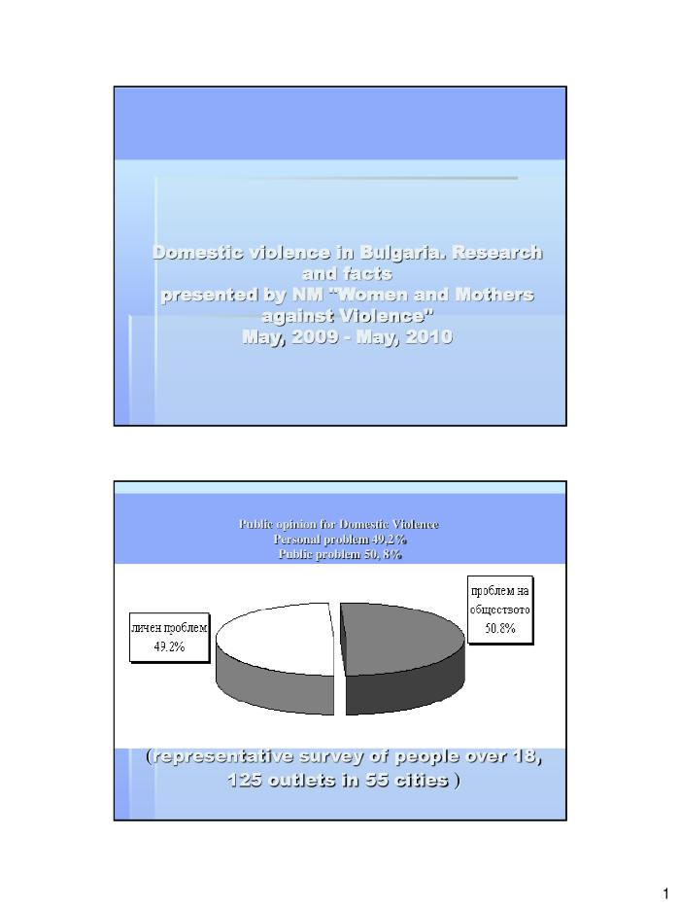
Annexe 1 : Domestic violence in Bulgaria : research and facts presented by NM 'Women and Mothers against Violence' May, 2009 - May, 2010 (c:amaz:6653)

Slide 104
Auteur de violences dans le couple : profil - prise en charge - prévention (c:amaz:6651)

Slide 105
Handboek familiaal geweld (c:amaz:6635)

Slide 106
Les violences entre partenaires : quelles répercussions sur la vie professionnelle ? quelles pistes d'action pour aider les victimes ? : vademecum à l'usage des délégués syndicaux, des agents d'insertion professionnelle, des personnes de confiance dans les entreprises, des médecins du travail, des médecins conseil des mutualités (c:amaz:6634)

Slide 107
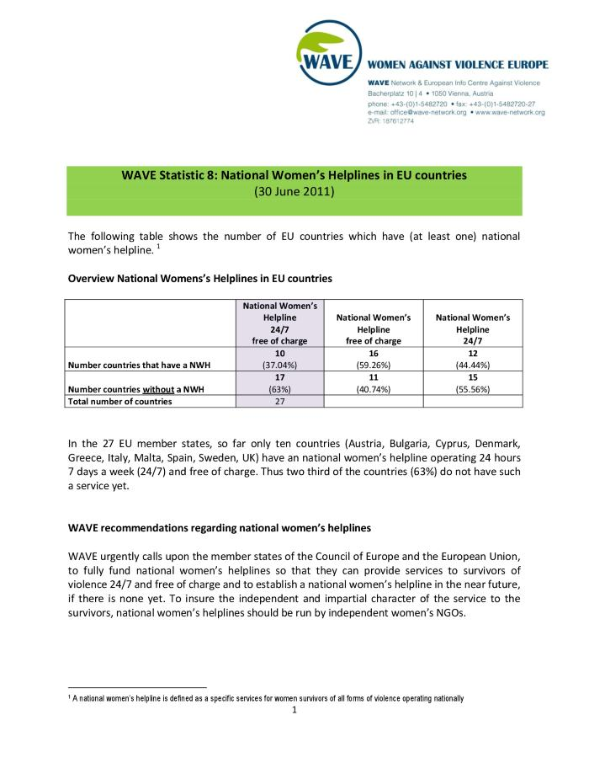
National women's helplines in EU countries : WAVE country report 2010 : statistic 8 (c:amaz:6631)

Slide 108
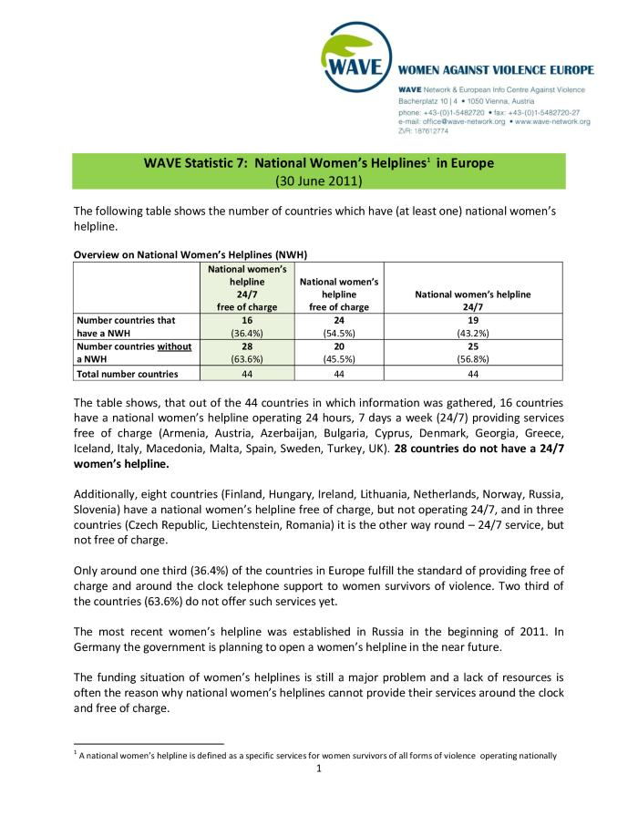
National women's helplines in Europe : WAVE country report 2010 : statistic 7 (c:amaz:6630)

Slide 109
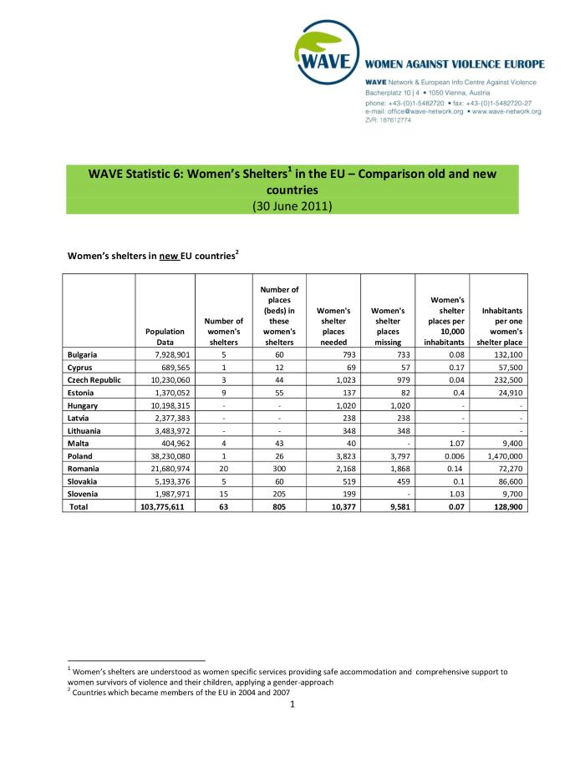
Women's shelters in the EU countries - comparison old and new countries : WAVE country report 2010 : statistic 6 (c:amaz:6629)

Slide 110
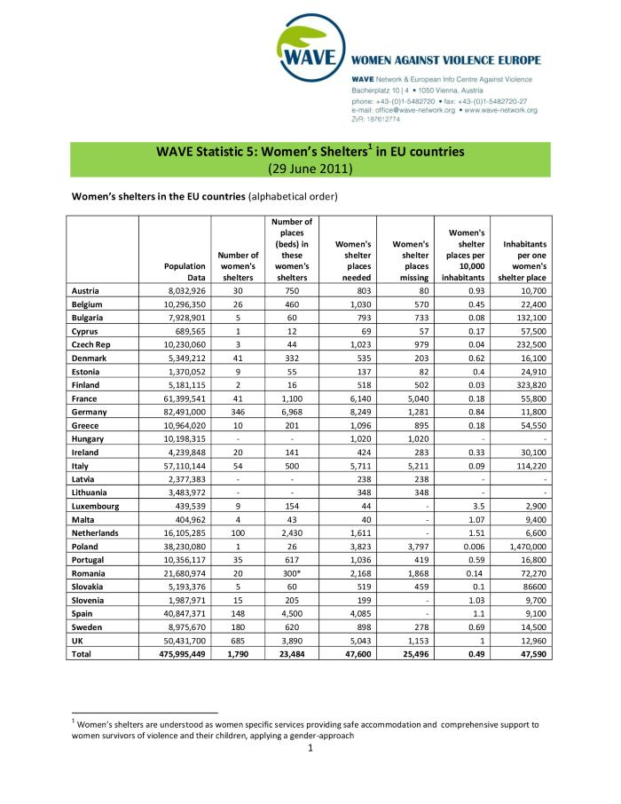
Women's shelters in EU countries : WAVE country report 2010 : statistic 5 (c:amaz:6628)

Slide 111
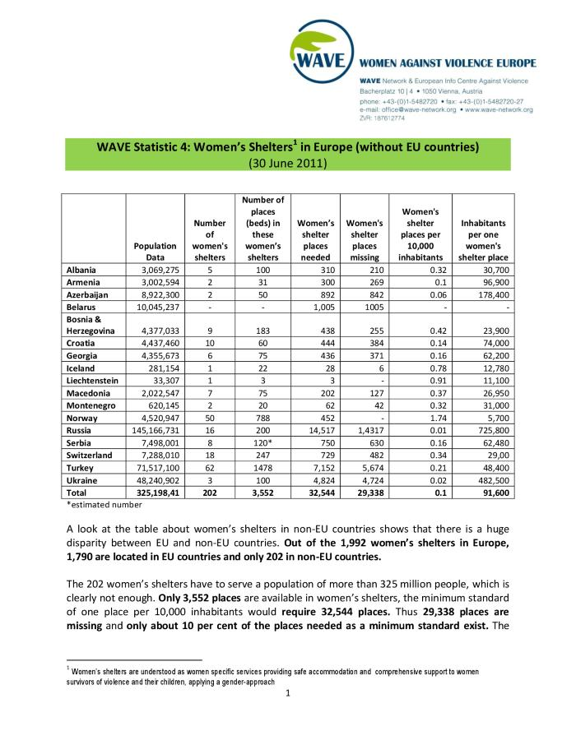
Women's shelters in Europe (without EU countries) : WAVE country report 2010 : statistic 4 (c:amaz:6627)

Slide 112
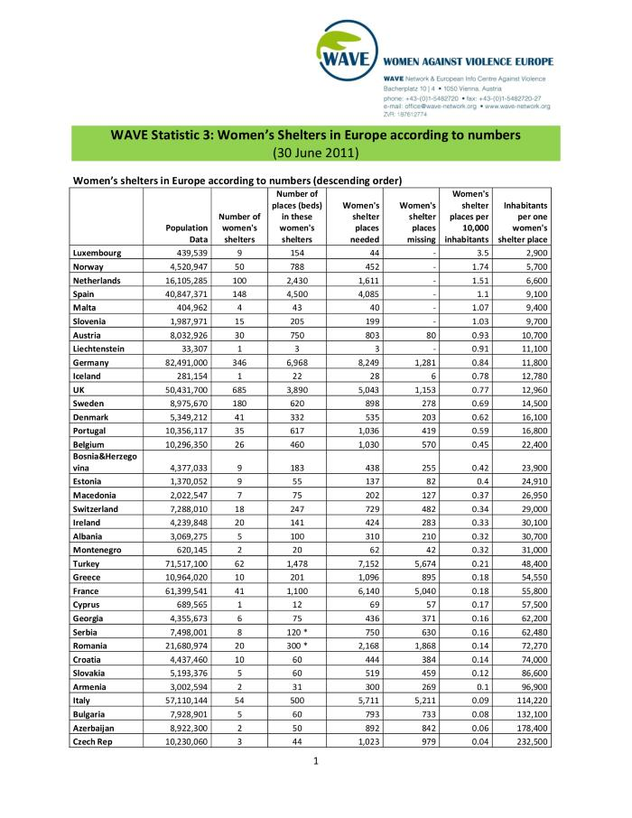
Women's shelters in Europe : according to numbers WAVE country report 2010 : statistic 3 (c:amaz:6626)

Slide 113
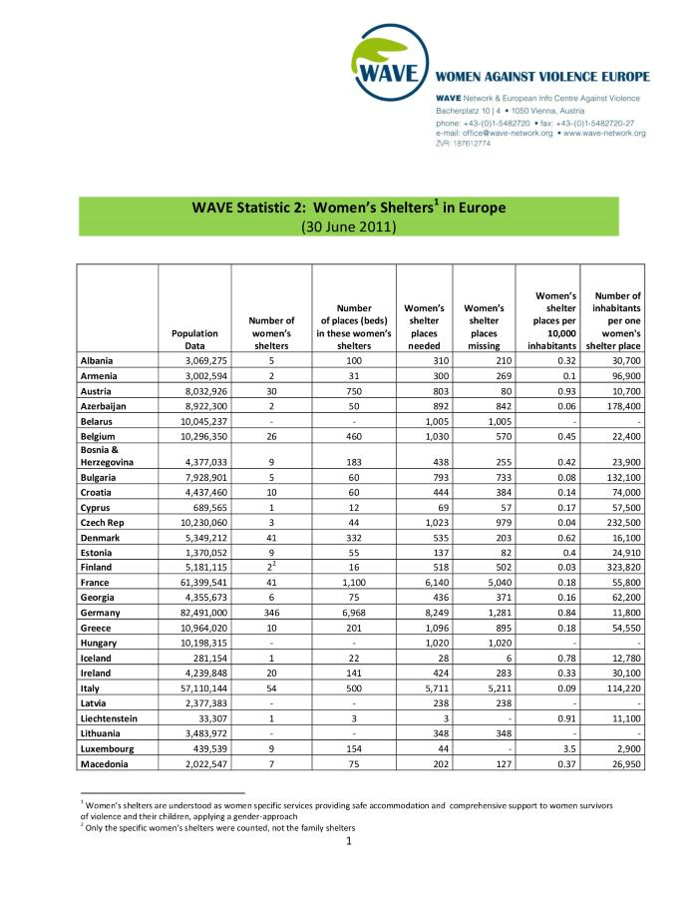
Women's shelters in Europe : WAVE country report 2010 : statistic 2 (c:amaz:6625)

Slide 114
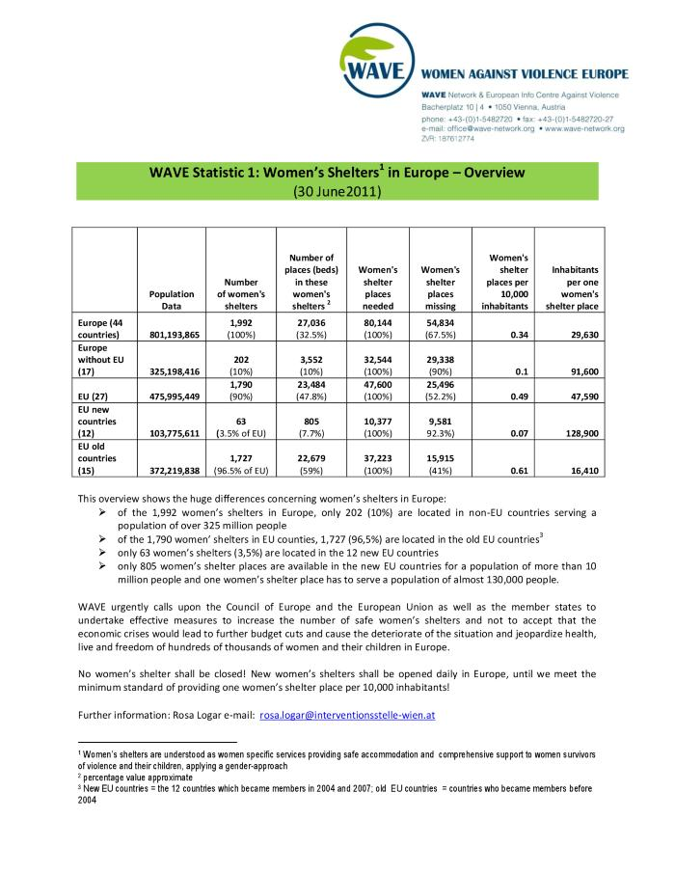
Women's shelters in Europe : overview : WAVE country report 2010 : statistic 1 (c:amaz:6624)

Slide 115
Visietekst : krachtdadig tegen geweld : Vrouwendag Leuven 2011 (c:amaz:6616)

Slide 116
Eisenpakket : krachtdadig tegen geweld : vrouwendag Leuven 2011 (c:amaz:6615)

Slide 117
Mooi ontsnapt : praktische veiligheidsgids voor vrouwen (c:amaz:6614)

Slide 118
Klopt dit nu? : 6 jaar werken rond familiaal geweld (c:amaz:6607)

Slide 119
'Geweld, geen gezicht' : sensibilisatiecampagne tegen partnergeweld 2011 : persdossier (c:amaz:6605)

Slide 120
Federaal memorandum Geweld 2011 (c:amaz:6599)

Slide 121
My big fat Belgian wedding : een partner uit een andere cultuur (c:amaz:6586)

Slide 122
Dimitra [cd-rom] : femmes rurales, genre et développement = rural women, gender and development : information & communication (c:amaz:6581)

Slide 123
Lady blue : in de schoenen van ...: 11 portretten van vrouwen (c:amaz:6575)

Slide 124
Duizend bloemen en granaten : over gender, wetenschap en technologie (c:amaz:6574)

Slide 125
Economic alternatives for gender and social justice : voices and visions from Latin America (c:amaz:6572)

Slide 126
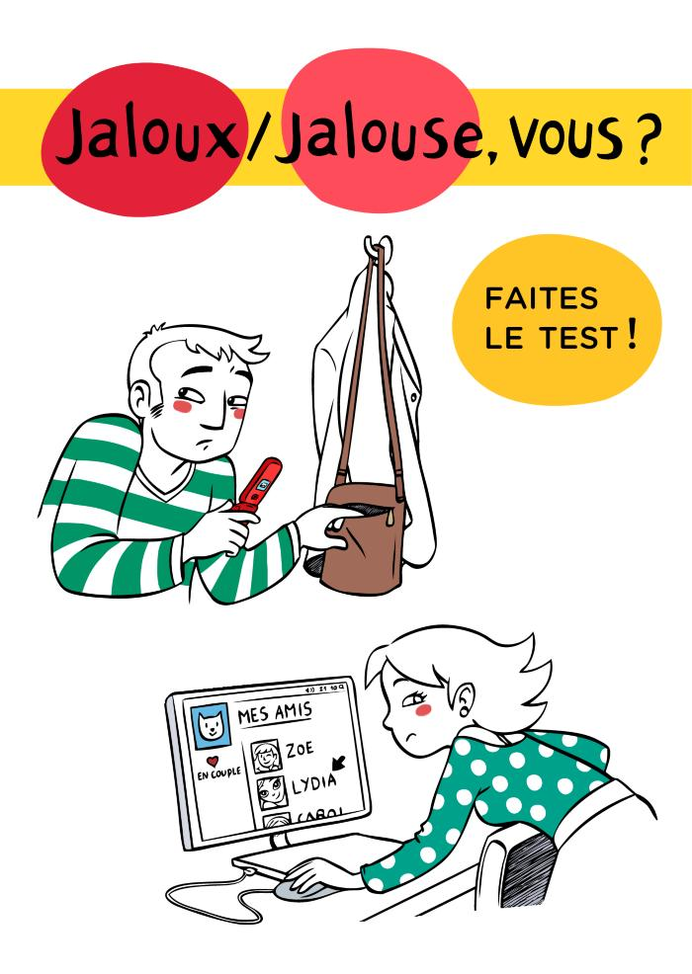
Jaloux / jalouse, vous? : violence entre partenaires : campagne sur la jalousie (c:amaz:6571)

Slide 127
Madame Wambo contre attaque ou comment lutter contre l'exclusion et le discrimination des jeunes femmes d'origine immigrée dans la formation [dvd] (c:amaz:6570)

Slide 128
De arbeidsmarktpositie van hooggeschoolde immigranten met bijzondere aandacht voor overkwalificatie : resultaten op basis van een survey (c:amaz:6569)

Slide 129
EU donors under women's watch : WIDE checks up on gender equality and women's rights in the aid effectiveness agenda on the road to Busan 2011 (c:amaz:6568)

Slide 130
Diversiteitspraktijken in kleine en middelgrote ondernemingen : the business case for diversity (c:amaz:6567)

Slide 131
Onderzoek naar de levenskwaliteit van Vlaamse holebi's (c:amaz:6566)

Slide 132
De levenskwaliteit van transgender personen in Vlaanderen (c:amaz:6565)

Slide 133
Nouvelles orientations en matière d'égalité entre les femmes et les hommes (c:amaz:6560)

Slide 134
Rapport annuel 2010 = Annual Report 2010 / Equinet (c:amaz:6559)

Slide 135
Good practices in gender mainstreaming : towards effective gender training : mainstreaming gender into the policies and the programmes of the institutions of European Union and EU Member States (c:amaz:6557)

Slide 136
EIGE's annual report 2010 (c:amaz:6556)

Slide 137
Equal is not enough : challenging differences and inequalities in contemporary societies : conference proceedings, 1-3 december 2010 (c:amaz:6553)

Slide 138
Council of Europe Convention on preventing and combating violence against women and domestic violence (c:amaz:6552)

Slide 139
Het beroepsgeheim en de vrouwelijke genitale verminkingen (c:amaz:6548)

Slide 140
The state of play on the implementation of the Convention on the Elimination of all forms of Discrimination Against Women in North Africa and the Middle East (c:amaz:6539)

Slide 141
How could the Convention on the Elimination of all forms of Discrimination Against Women (CEDAW) be implemented in the EU legal framework (c:amaz:6538)

Slide 142
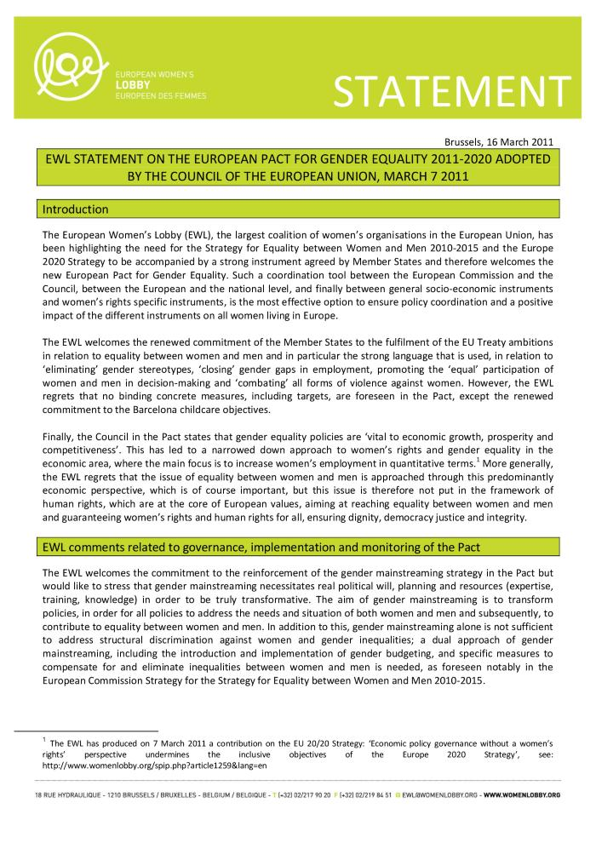
EWL statement on the European pact for gender Equality 2011-2020 adopted by the Council of the European Union, March 7 2011 (c:amaz:6535)

Slide 143
How to close the gender pay gap ? : strategies and good practices of States and social partners in Europe (c:amaz:6532)
Het Instituut publiceerde deze Engelstalige gids in het kader van het Belgische voorzitterschap van de Raad van de Europese Unie. Deze gids bevat goede praktijken die door de lidstaten van de Europese Unie, andere Europese landen alsook Europese sociale partners werden aangewend om de loonkloof tussen vrouwelijke en mannelijke werknemers te verminderen.

Slide 144
Gezinshereniging in België, de mythe ontcijferd (c:amaz:6521)

Slide 145
Gezinshereniging in België : het woord aan de actoren op het terrein (c:amaz:6520)

Slide 146
Gezinshereniging op de kruising tussen het Europees en het Belgisch recht (c:amaz:6518)

Slide 147
De Dienst voor Alimentatievorderingen (DAVO), een instrument voor armoedebestrijding bij vrouwen? (c:amaz:6517)

Slide 148
The future of feminism (c:amaz:6513)

Slide 149
Prijs vrouwen van Europa 2001 : verkiezing van de Belgische laureate 29 november 2011 (c:amaz:6512)

Slide 150
A record of actions 2010 : annual report / International IDEA = International Institute for Democracy and Electoral Assistance (c:amaz:6509)

Slide 151
European social charter : conclusions XIX-3 (2010) (c:amaz:6508)

Slide 152
Femmes paix et sécurité : l'Union Européenne s'engage (c:amaz:6504)

Slide 153
Bitches, babes & business : het bedrijfsleven door een genderbril (c:amaz:6500)

Slide 154
Discrimination on grounds of sexual orientation and gender identity in Europe (c:amaz:6494)

Slide 155
Combating discrimination on grounds of sexual orientation or gender identity : Council of Europe standards (c:amaz:6481)

Slide 156
Gender equality law (c:amaz:6461)

Slide 157
National strategy for prevention and elimination of violence against women in the family and in intimate partner relationship (c:amaz:6459)

Slide 158
Preventing young people from being forced into marriage : the Swedish Government's action plan (c:amaz:6450)

Slide 159
Communiquer le genre pour le développement rural : intégrer le genre dans la communication pour le développement (c:amaz:6439)

Slide 160
Moi aussi, je peux le faire! Et pourquoi pas les sciences? (c:amaz:6438)

Slide 161
Report on progress on equality between women and men in 2010. The gender balance in business leadership (c:amaz:6412)

Slide 162
Going diverse : innovative answers to future challenges : gender and diversity perspectives in science, technologie and business (c:amaz:6400)

Slide 163
Telework: studie betreffende de milieu-, de mobiliteits- en de socio-economische impact van het telewerken in grote bedrijven in het Brussels Hoofdstedelijk Gewest (c:amaz:14526)
Het aantal pendelaars in het Brussels Hoofdstedelijk Gewest is verdubbeld sinds de jaren 60. Elke dag komen er 359.000 pendelaars naar het Brussels Hoofdstedelijk Gewest om er te werken en maken 56.000 werknemers de omgekeerde beweging. In totaal verplaatsen er zich dus dagelijks meer dan 400.000 mensen naar en van het Brussels Hoofdstedelijk Gewest, waar in zijn geheel 680.000 personen aan het werk zijn (Actiris, 2007). Dit laat zich dan ook voelen op de wegen in en rond het Gewest die steeds verder dichtslibben met bijhorende externe effecten zoals luchtvervuiling, congestie, geluidshinder en verkeersonveiligheid tot gevolg. Maatregelen dienen daarom getroffen te worden om het aantal en/of de afstand van de verplaatsingen te reduceren, opdat de leefbaarheid in het Gewest op vlak van mobiliteit, milieu en verkeersveiligheid kan gevrijwaard worden (Castaigne et al, 2009). In deze studie werd onderzocht of telewerk mogelijk kan bijdragen tot het reduceren van bovengenoemde problemen. [Bron: inleiding]

Slide 164
Des villes à la mesure des femmes (c:amaz:14204)

Slide 165
2011 étude mondiale sur l'homicide : tendances/contextes/données (c:amaz:14001)

Slide 166
Genre et mobilité : réponses de l'ES (c:amaz:13920)

Slide 167
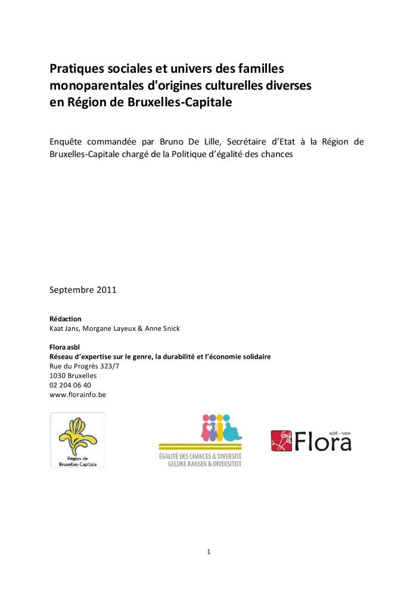
Pratiques sociales et univers des familles monoparentales d'origines culturelles diverses en Région de Bruxelles-Capitale (c:amaz:13914)

Slide 168
Les pratiques de la discrimination et de la diversité en entreprise (c:amaz:13888)

Slide 169
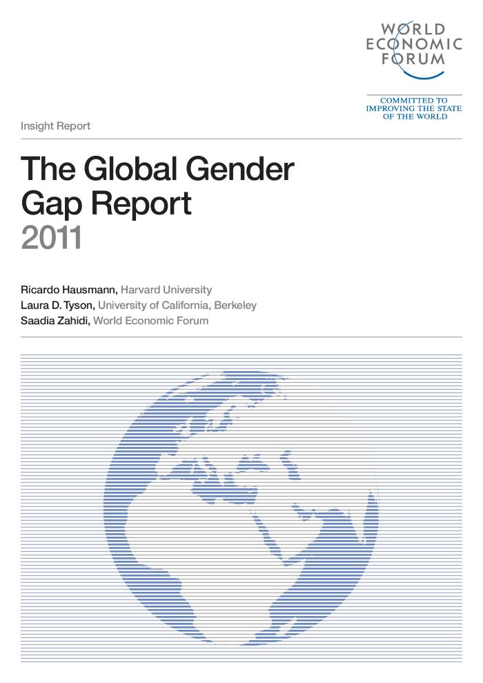
The Global Gender Gap : report 2011 (c:amaz:13757)

Slide 170
Analyse : Les victimes de la traite des êtres humains et la prostitution (c:amaz:13723)

Slide 171
Analyse : La mise en place de complexes hôteliers dédiés à la prostitution [Rapport de la Commission Cepess présidée par Céline Frémault] (c:amaz:13721)

Slide 172
Analyse : La prostitution est une violence faite aux femmes (c:amaz:13719)

Slide 173
Analyse : La traite des êtres humains (c:amaz:13718)

Slide 174
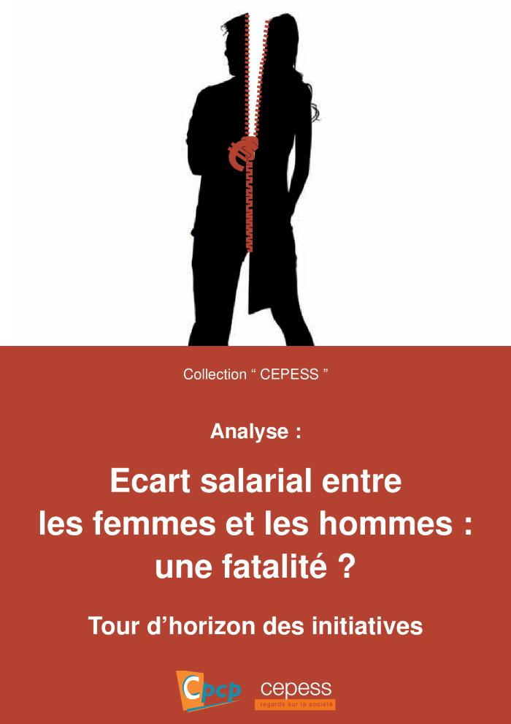
Analyse : Ecart salarial entre les femmes et les hommes : une fatalité ? (c:amaz:13717)

Slide 175
Montréal, une ville pluri... elles : Trousse d'animation sur l'égalité entre les femmes et les hommes à Montréal [Fascicules, thématiques, activités] (c:amaz:13673)

Slide 176
Gender mainstreamig in urban development [Berlin on the path towards becoming a metropolis worth living in for women and men] (c:amaz:13655)

Slide 177
Gender mainstreaming made easy [Practical advice for more gender equality in the Vienna City Administration] (c:amaz:13654)

Slide 178
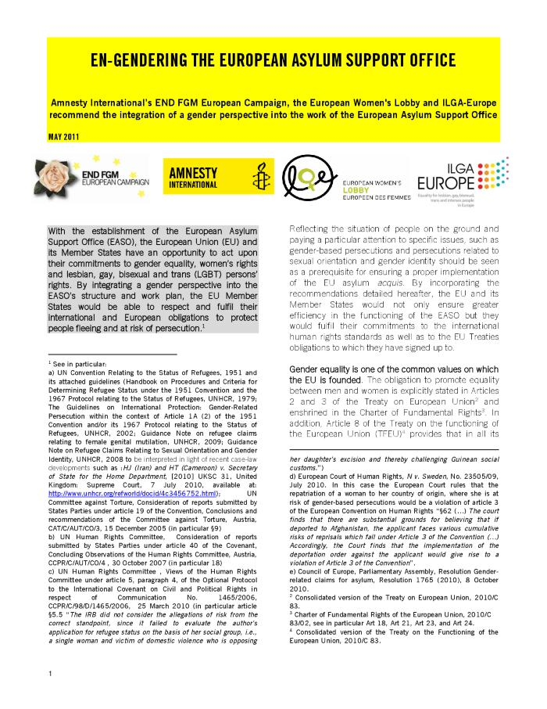
En-gendering the European Asylum Support Office (c:amaz:13491)
'En-gendering the European Asylum Support Office', a position paper by Amnesty International, ILGA-Europe and European Women's Lobby, called on the European Asylum Support Office to ensure gender and equality perspectives are fully integrated into the EUs asylum policies and practices. According to the participating NGOs, by integrating a gender perspective into the EASOs structure and work plan, the EU Member States would be able to respect and fulfill their international and European obligations to protect people fleeing and at risk of persecution.

Slide 179
La protection des victimes potentielles de mutilations génitales féminines en droit belge au regard des droits fondamentaux (c:amaz:13470)

Slide 180
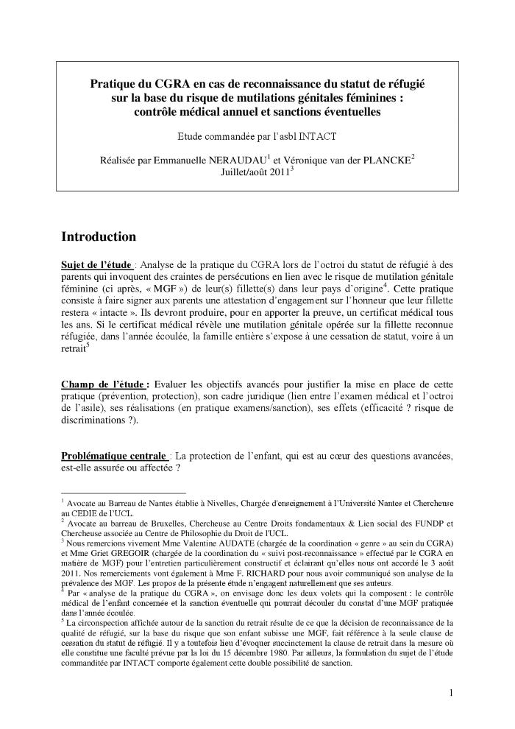
Pratique du CGRA en cas de reconnaissance du statut de réfugié sur la base du risque de mutilations génitales féminines : contrôle médical annuel et sanctions éventuelles (c:amaz:13467)

Slide 181
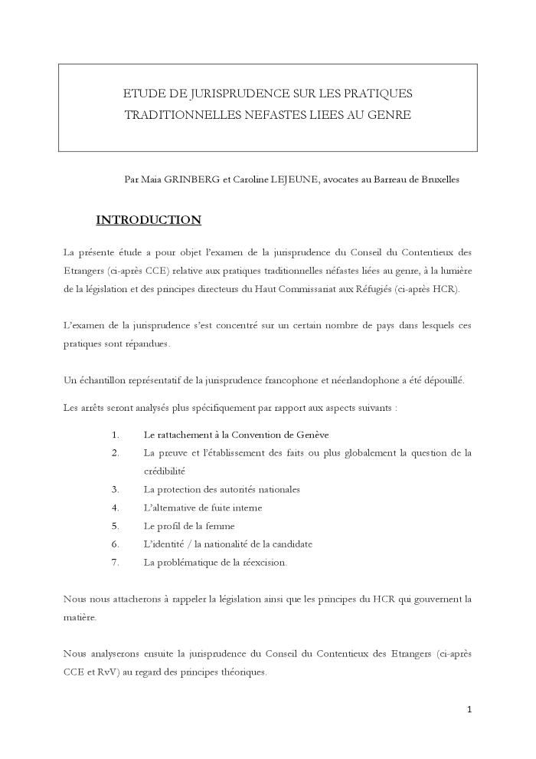
Etude de jurisprudence sur les pratiques traditionnelles néfastes liées au genre (c:amaz:13462)

Slide 182
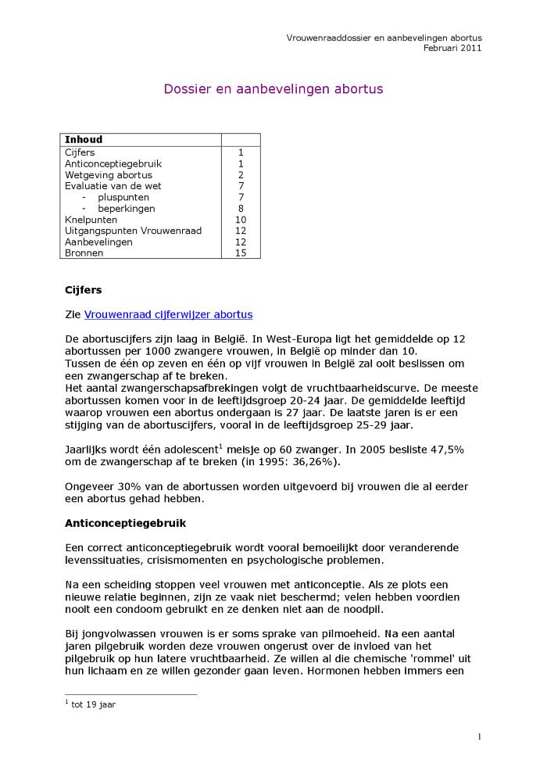
Vrouwenraaddossier en aanbevelingen abortus (c:amaz:13387)

Slide 183
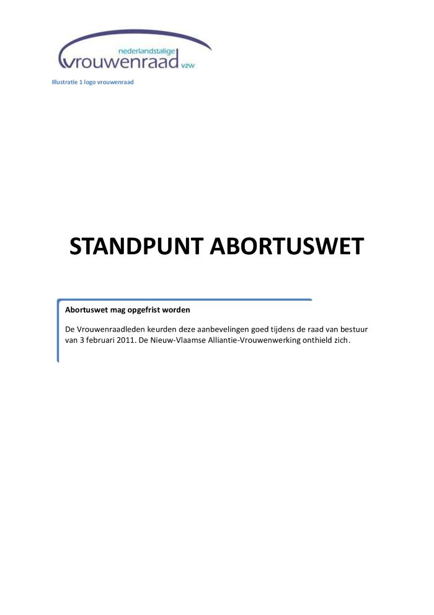
Standpunt abortuswet: abortuswet mag opgefrist worden (c:amaz:13386)

Slide 184
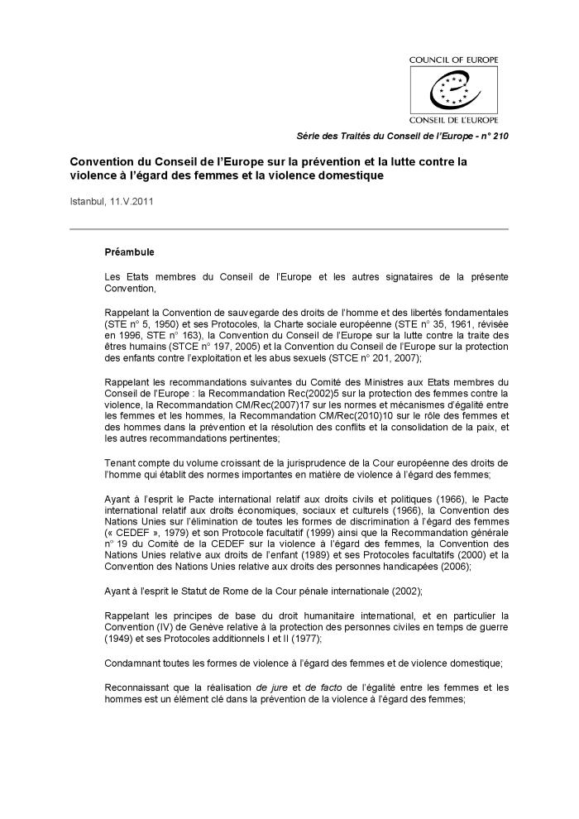
Convention du Conseil de lEurope sur la prévention et la lutte contre la violence à légard des femmes et la violence domestique (c:amaz:13329)

Slide 185
Verdrag van de Raad van Europa inzake het voorkomen en bestrijden van geweld tegen vrouwen en huiselijk geweld (c:amaz:13327)

Slide 186
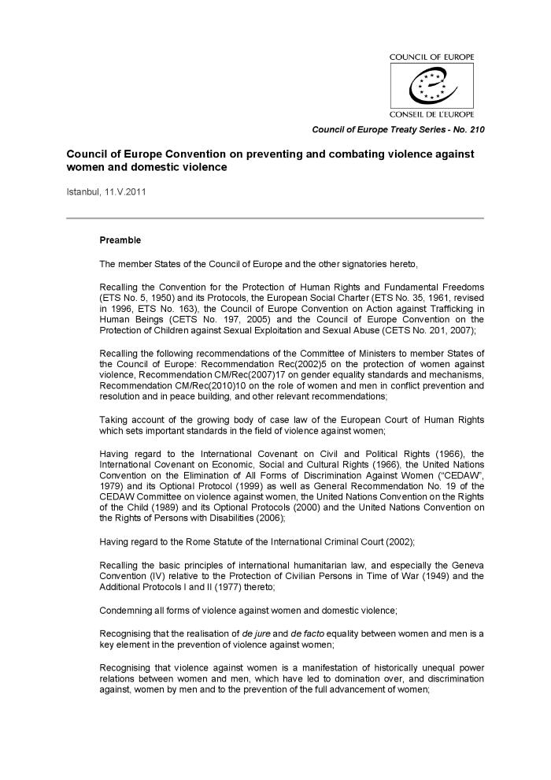
Council of Europe Convention on preventing and combating violence against women and domestic violence (c:amaz:13326)

Slide 187
Vrouwelijke politici in de media: beeld zonder klank: een kwantitatief onderzoek naar de aanwezigheid van vrouwelijke politici in de vlaamse journalistiek (c:amaz:13176)
Dit onderzoek bevat een kwantitatieve anlyse van de aanwezigheid van vrouwelijke politici in de Vlaamse televisiejournaals. Er wordt nagegaan of de ondervertegenwoordiging van vrouwelijke politici verklaard kan worden door externe factoren of dat er sprake is van een reële "gender bias".

Slide 188
Gender mainstreaming strategies and methodologies (Institutional Learning Workshops; 2011) (c:amaz:13145)

Slide 189
Un autre regard sur la littérature de jeunesse : conseils pratiques (c:amaz:12918)

Slide 190
De ervaringen van werknemers met vaderschapsverlof in België : aanbevelingen (c:amaz:12903)
Uit het onderzoek 'De ervaringen van werknemers met vaderschapsverlof in België' blijkt dat de meerderheid van de werkende vaders vaderschapsverlof neemt naar aanleiding van de geboorte van hun baby. Niettemin lijkt de regeling op het vaderschapsverlof nog niet optimaal te werken: niet alle mannen nemen het, velen nemen minder dan tien dagen vaderschapsverlof, anderen voelen zich genoodzaakt om het vaderschapsverlof aan te vullen met jaarlijks verlof, of via een andere regeling, vaak beschikken werknemers over te weinig informatie. Daarom sloot het Instituut, op basis van de resultaten van de studie, het rapport af met enkele aanbevelingen met betrekking tot het vaderschapsverlof.

Slide 191
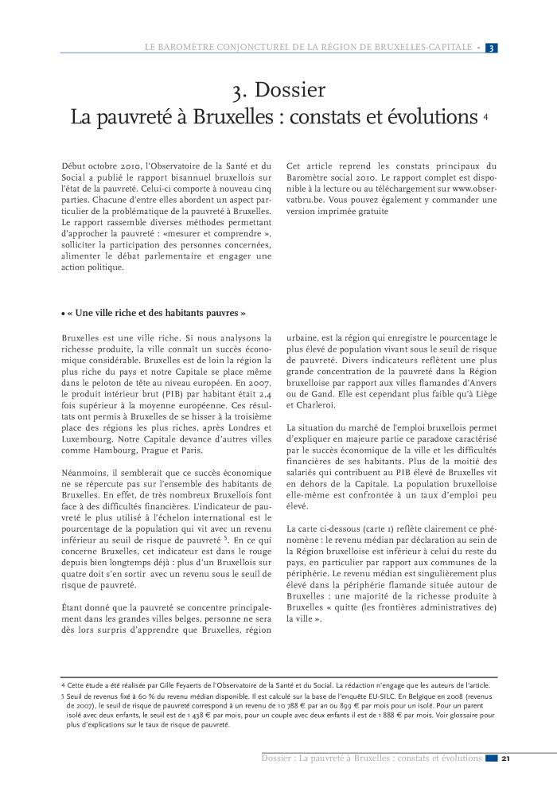
La pauvreté à Bruxelles : constats et évolutions (c:amaz:12795)

Slide 192
Advies nr. 131 van 31 maart 2011 van het Bureau van de Raad van Gelijke Kansen voor Mannen en Vrouwen betreffende de gevolgen van het arrest test-aankoop van het Hof van Justitie (c:amaz:12676)

Slide 193
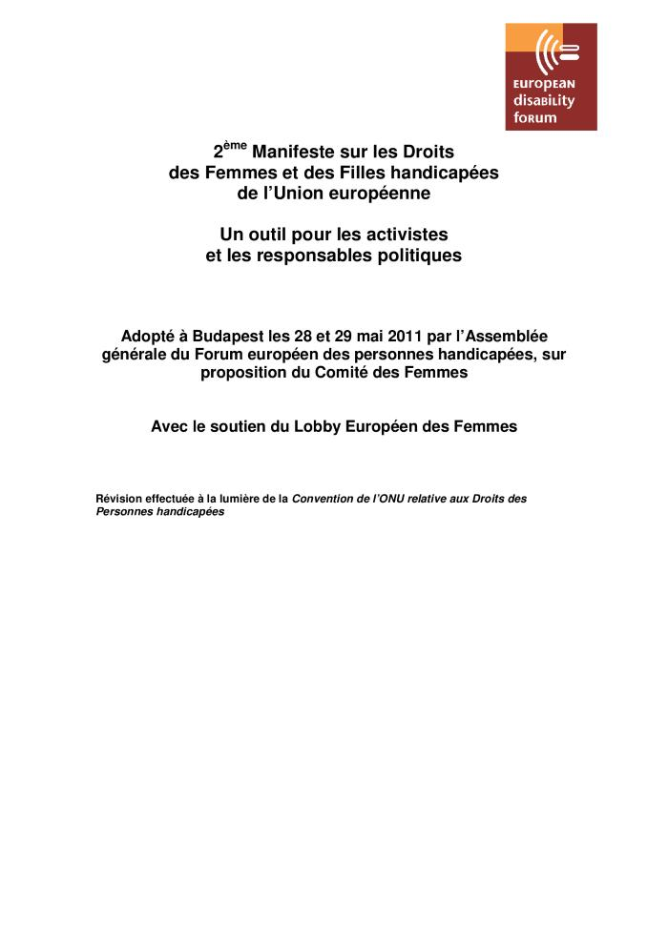
2ème manifeste sur les droits des femmes et des filles handicapées de l'Union européenne : un outil pour les acivistes et les responsables politiques (c:amaz:12490)

Slide 194
2nd Manifesto on the Rights of Women and Girls with Disabilities in the European Union : a toolkit for activists and policy makers (c:amaz:12489)

Slide 195
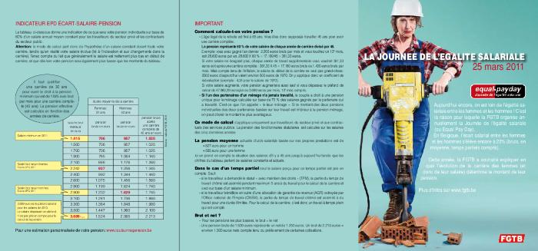
Gagner moins c'est travailler plus longtemps. Votre salaire d'aujourd'hui détermine votre pension de demain! : la journée de l'égalité salariale 25 mars 2011 (c:amaz:12471)

Slide 196
Recommandations pour l'utilisation des médias sociaux : guide pour les communicateurs fédéraux (c:amaz:12431)

Slide 197
Données issues du Registre national (du 1er janvier 1993 au 30 juin 2012) (c:amaz:12377)

Slide 198
Données issues du Registre national (du 1er janvier 1993 au 30 juin 2011) (c:amaz:12375)

Slide 199
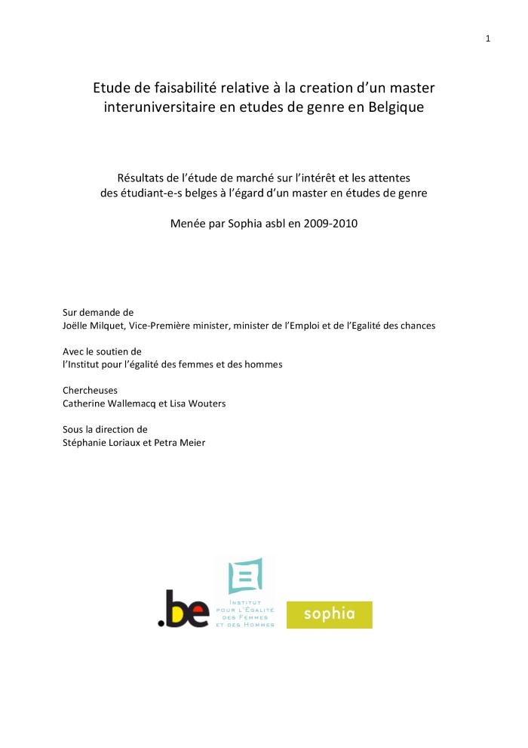
Etude de faisabilité relative à la création d'un master interuniversitaire en études de genre en Belgique : résultats de l'étude de marché (c:amaz:12371)

Slide 200
La dimension de genre dans la politique belge et européenne d'asile et de migration (c:amaz:12369)

Slide 201
Avis nr. 133 du 9 décembre 2011 du Bureau du Conseil de l'Egalite des Chances entre Hommes et Femmes concernant la proposition de typologie des périodes assimilées pour le calcul de prestations de sécurité sociale (c:amaz:12346)

Slide 202
Vrouwelijke genitale verminking: handleiding voor de betrokken beroepssectoren (c:amaz:12320)

Slide 203
Mutilations génitales féminines : guide à l'usage des professions concernées (c:amaz:12319)

Slide 204
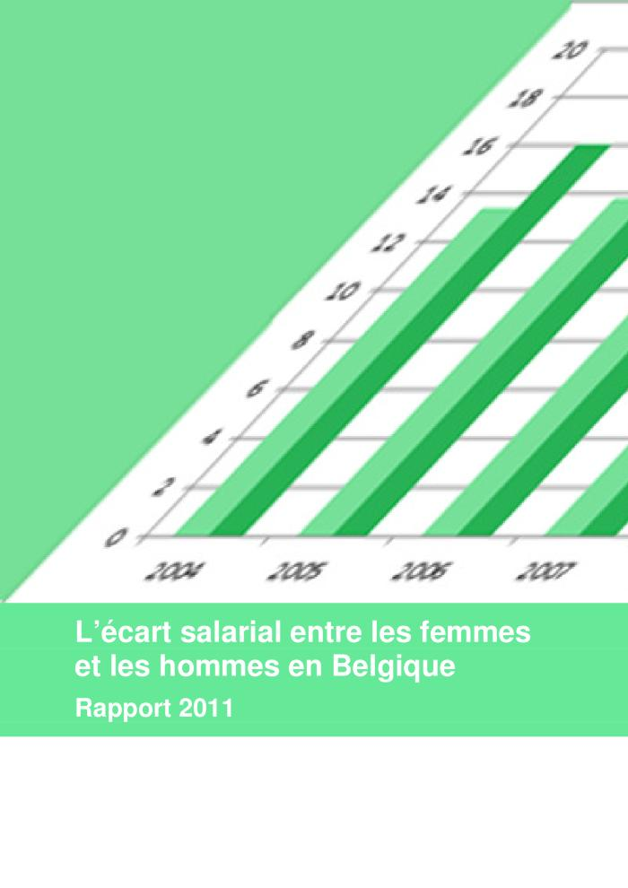
L'écart salarial entre les femmes et les hommes en Belgique : rapport 2011 (c:amaz:12317)

Slide 205
Rapport annuel 2011 / PAG-ASA (c:amaz:12297)

Slide 206
Parlements sensibles au genre : étude mondial des bonnes pratiques (c:amaz:12292)

Slide 207
Gender-sensitive parliaments : a global review of good practice (c:amaz:12290)

Slide 208
Améliorer les outils pour l'inclusion sociale et la non-discrimination des Roms dans l'UE : rapport (c:amaz:12283)

Slide 209
Genderanalyse van de gegevens over beroepsziekten in België : verslag 122 (c:amaz:12273)

Slide 210
Rapport d'activités du Conseil de l'Égalité des Chances entre Hommes et Femmes: 2006 - 2010 (c:amaz:12269)

Slide 211
Resultaten van het Belgisch voorzitterschap van de Europese Unie inzake gelijkheid van vrouwen en mannen : Brussel, 1 juli 2010 - 31 december 2010 (c:amaz:12264)
De Europese Unie streeft al meer dan 50 jaar de gelijke behandeling van vrouwen en mannen na. Tijdens het voorzitterschap van de Raad van de Europese Unie, heeft België bijzonder veel aandacht geschonken aan de gelijkheid tussen vrouwen en mannen. Volgende thema's komen in deze publicatie aan bod: (1) Een sterkere genderdimensie in werkgelegenheid en de loonkloof tussen vrouwen en mannen wegwerken. Het Belgische voorzitterschap is het eerste dat de EU2020-Strategie voor groei en werkgelegenheid in werking heeft gesteld. In het kader van de goedkeuring van de richtlijnen voor werkgelegenheid, heeft het Belgische voorzitterschap toegezien op een versterking van de gendergelijkheid. Een van de voornaamste prioriteiten is de werkgelegenheidsgraad van vrouwen optrekken, de gelijke verloning vormt eveneens een belangrijke Europese doelstelling. (2) De strijd tegen geweld tegen vrouwen. Geweld tegen vrouwen vormt een van de grootste obstakels in het realiseren van gelijkheid tussen vrouwen en mannen en betekent een grove schending van de rechten en de fundamentele vrijheden. Daarom heeft het Belgische voorzitterschap de Europese Commissie gesteund in de uitwerking van een efficiënt beleid ter preventie en bestrijding van geweld tegen vrouwen. (3) Een nieuwe Europese strategie voor de gelijkheid tussen vrouwen en mannen. De Europese Commissie heeft in september 2010 haar nieuwe strategie voor de gelijkheid van vrouwen en mannen (2011-2015) voorgesteld. Deze strategie bestaat uit vijf grote thema's: gelijke economische onafhankelijkheid, gelijke beloning voor gelijk of gelijkwaardig werk, gelijkheid in besluitvorming, waardigheid, integriteit en bestrijding van gendergerelateerd geweld en gendergelijkheid buiten de Europese Unie.

Slide 212
Résultats de la présidence belge de l'Union européenne en matière d'égalité entre les femmes et les hommes : Bruxelles, 1er juillet 2010 - 31 décembre 2010 (c:amaz:12263)

Slide 213
Results of the Belgian presidency of the European Union as regards equality between women and men : Brussels, 1 July 2010 - 31 December 2010 (c:amaz:12262)

Slide 214
Proposition de résolution concernant l'évaluation du Plan d'action national belge dans le cadre de la résolution 1325 du Conseil de Sécurité des Nations Unies : texte adopté par la Commission des Relations Extérieures et de la Défense (c:amaz:12236)

Slide 215
Voorstel van resolutie ter bestrijding van vrouwelijke genitale verminking : tekst aangenomen door de Commissie voor de Buitenlandse Betrekkingen en voor de Landsverdediging (c:amaz:12234)

Slide 216
Resolutie betreffende een betere bescherming van vrouwen die een beroep doen op in-vitrofertilisatie : tekst aangenomen in plenaire vergadering (c:amaz:12231)

Slide 217
Résolution concernant une meilleure protection de la femme ayant recours à la fécondation in vitro : texte adopté en séance plénière (c:amaz:12230)

Slide 218
Resolutie over de wereldwijde opheffing van de strafbaarstelling van homoseksualiteit : tekst aangenomen in plenaire vergadering (c:amaz:12229)

Slide 219
Résolution pour la dépénalisation de l'homosexualité dans le monde : texte adopté en séance plénière (c:amaz:12228)

Slide 220
Resolutie betreffende de erkenning van het fibromyalgiesyndroom en een betere alomvattende behandeling van de fibromyalgiepatiënten : tekst aangenomen in plenaire vergadering (c:amaz:12227)

Slide 221
Résolution visant à reconnaître le syndrome de la fibromyalgie et à améliorer la prise en charge globale des patients qui en sont atteints : texte adopté en séance plénière (c:amaz:12226)

Slide 222
Resolutie over de bestrijding van genitale verminking bij vrouwen : tekst aangenomen in plenaire vergadering [Doc 53 (0142/006)] (c:amaz:12225)

Slide 223
Résolution visant à lutter contre les mutilations génitales féminines : texte adopté en séance plénière [Doc 53 (0412/006)] (c:amaz:12224)

Slide 224
Resolutie ter ratificatie, door ons land, van het reeds sinds november 2000 ondertekende Protocol nr. 12 bij het Europees Verdrag tot Bescherming van de Rechten van de Mens en de Fundamentele Vrijheden : tekst aangenomen in plenaire vergadering (c:amaz:12223)

Slide 225
Résolution relative à la ratification, par notre pays, du protocole n° 12 à la Convention européenne de sauvegarde des droits de l'homme et des libertés fondamentales déjà signé depuis novembre 2000 : texte adopté en séance plénière (c:amaz:12222)

Slide 226
Voorstel van resolutie teneinde 'intergenerationeel wonen' te ontwikkelen in het Brussels Gewest (c:amaz:12213)

Slide 227
Proposition de résolution visant à développer le 'logement intergénérationnel' en Région bruxelloise (c:amaz:12212)

Slide 228
L'égalité entre les femmes et les hommes dans l'Union européenne : justice (c:amaz:12093)

Slide 229
Gender equality in the European Union : justice (c:amaz:12092)

Slide 230
Convention du Conseil de l'Europe sur la prévention et la lutte contre la violence à l'égard des femmes et la violence domestique : Traité STE n° 210 et rapport explicatif (c:amaz:12071)

Slide 231
Council of Europe Convention on preventing and combating violence against women and domestic violence : Treaty CETS No. 210 and explanatory report (c:amaz:12070)

Slide 232
Principes d'autonomisation des femmes : pour l'entreprise aussi, l'égalité est une bonne affaire (c:amaz:12067)

Slide 233
Women's empowerment principles : equality means business (c:amaz:12066)

Slide 234
Waardering van knowhow, competenties en talenten van migrantenvrouwen in Vlaanderen, Wallonië en Brussel : verslag van Brussel Samen Leven vzw in het kader van het project gefinanieerd door het Impulsfonds voor het Migrantenbeleid, 2011 (c:amaz:12063)

Slide 235
Valorisation des savoir-faire, des compétences et des talents des femmes immigrées ou d'origine étrangère en Flandre, Wallonnie et à Bruxelles : rapport de Bruxelles Vivre Ensemple asbl dans le cadre du projet financé per le Fonds d'Impulsion à la politique des immigrés, 2011 (c:amaz:12062)

Slide 236
Gender : de sleutel tot duurzaamheid : jaarverslag 2010 / Flora (c:amaz:12061)
Flora vzw stelt zich als doel de maatschappelijke participatie en professionele inschakeling van laaggeschoolde vrouwen (en mannen) te ondersteunen vanuit een genderbenadering, dat wil zeggen met oog voor de maatschappelijke rollen die aan de diverse groepen in de samenleving worden opgelegd (of ontzegd) en voor de ongelijkheid van kansen die daardoor ontstaat. Doorheen enkele projecten en acties die Flora in 2009 opzette, werd de pertinentie van deze missie getoetst en geactualiseerd. Het project Tot uw dienst(encheques) / A votre (titre-)service stelde uitdrukkelijk de vraag naar de duurzaamheid van de tewerkstelling in een sector die voor heel wat laaggeschoolde vrouwen een kans biedt om zich een baan, een inkomen, een plaats in de samenleving en een gevoel van eigenwaarde te verwerven, maar die tegelijk heel wat moeite blijkt te hebben om zich zo te organiseren dat dit duurzame resultaat ook effectief bereikt wordt. Doorheen dat actieonderzoek werd duidelijk dat de insteek gender juist een sleutel kan bieden voor een analyse van hoe een economische sector meer duurzaam en sociaal rechtvaardig kan worden, en kan bijdragen tot een betere sociale positie voor laaggeschoolde en kansarme vrouwen. [Bron: Înleiding]

Slide 237
Le genre : la clé de la durabilité : rapport annuel 2010 / Flora (c:amaz:12060)

Slide 238
Vrouwen en mannen in België : genderstatistieken en genderindicatoren [Deel 2] (c:amaz:12029)
De brochure is de tweede editie van een instrument over genderstatistieken en genderindicatoren uitgegeven door het Instituut. 'Meten is weten'. Dat was het uitgangspunt van de eerste editie van de publicatie Vrouwen en mannen in België, en dit blijft ook de leidraad van deze tweede editie. In deze publicatie wordt een heel aantal genderstatistieken en -indicatoren samengebracht. Het gaat bijvoorbeeld over de verschillende participatie van vrouwen en mannen op de arbeidsmarkt, hun verschillende tijdsbesteding en hun verschillend surfgedrag op internet, het aantal vrouwen en mannen in topfuncties, enzovoort. Het betreft in deze publicatie in de eerste plaats gegevens die de voorbije jaren werden geproduceerd of samengesteld door de federale overheidsdiensten. De bedoeling van deze publicatie is om op een objectieve manier de verschillen tussen vrouwen en mannen voor te stellen, en om zo de maatschappelijke gender(on-)gelijkheid zichtbaar te maken.

Slide 239
Activiteitenverslag 2010 (c:amaz:12025)
In het eerste gedeelte van dit verslag vindt u alles over de essentie van het Instituut, met andere woorden zijn bestaansreden. We hebben het achtereenvolgens over de structuur van het Instituut, zijn voornaamste gesprekspartners, het budget en de dagelijkse taken en de meer gerichte acties die de cel communicatie heeft ondernomen in voortdurende samenwerking met het algemeen bestuur en het management van het Instituut. Het tweede gedeelte geeft een gedetailleerde beschrijving van de werkzaamheden van het Instituut in 2010.

Slide 240
Rapport d'activités 2010 (c:amaz:12024)

Slide 241
Rapport annuel 2010 / PAG-ASA (c:amaz:12001)

Slide 242
La traite et le trafic des êtres humains : lutter contre la fraude sociale, c'est prévenir la trait des êtres humains : rapport annuel 2010 (c:amaz:11976)

Slide 243
Gender en inkomen : analyse en ontwikkeling van indicatoren (c:amaz:11970)
Dit rapport is de weerslag van een uniek project: de Belgian Gender and Income Analysis (BGIA). De doelstelling was een genderbewuste analyse van bestaande inkomensgegevens creëren en het ontwikkelen van indicatoren rond gender en inkomen. Dat bleek om verschillende redenen noodzakelijk. Een eerste en wellicht meest voor de hand liggende reden is gender mainstreaming: een goede beleidsvoorbereiding vereist immers dat er op alle domeinen rekening wordt gehouden met de situatie van mannen en vrouwen. Dat geldt zeker ook voor het domein van armoedepreventie en ‑bestrijding, een beleidsdomein waar inkomensindicatoren reeds lang een gevestigde waarde vormen. Een tweede, belangrijke reden is het verder uitdiepen en exploreren van de mogelijkheden van bestaande inkomensgegevens. Het verzamelen en verwerken van kwaliteitsvolle statistieken wint aan waarde, wanneer deze gegevens ook maximaal worden benut. De derde reden is wetenschappelijk: het spanningsveld tussen de analyse van gegevens op huishoudniveau dan wel op individueel niveau vormt binnen de wetenschappelijke wereld een terugkerend thema. Beide benaderingen hebben hun waarde. In het armoede-onderzoek ontbrak de analyse op individueel niveau echter grotendeels. Onder andere in de context van het debat rond de individualisering van de sociale zekerheidsrechten is het belangrijk om de beide analyses naast elkaar te kunnen plaatsen. Aan de basis van het BGIA-project lag een samenwerking tussen het Instituut voor de gelijkheid van vrouwen en mannen, de Algemene Directie Statistiek en Economische Informatie en het Federaal Wetenschapsbeleid. De opdracht werd toegekend aan het onderzoekscentrum Toegepaste Economie van de Universite Libre de Bruxelles (DULBEA).

Slide 244
Genre et revenu : analyse et développement d'indicateurs (c:amaz:11969)

Slide 245
Protect : identifying and protecting high risk victims of gender based violence : an overview (c:amaz:11966)

Slide 246
Manifeste pour le droit des femmes (c:amaz:11962)
Le CFFB et le NVR s'inquiètent du fait que les droits des femmes sont de plus en plus soumis aux pressions de fondamentalismes réactionnaires et religieux et formulent des demandes auprès les autorités.

Slide 247
La charte sociale européenne (c:amaz:11961)

Slide 248
Avis N° 112 du 13 octobre 2006 : relatif aux avants-projets de loi et d'arrêté royal concernant la violence et le harcèlement moral ou sexuel au travail (c:amaz:11927)

Slide 249
Advies Nr. 132 van 9 december 2011 : van het Bureau van de Raad over de publieke kost van partnergeweld (c:amaz:11926)

Slide 250
Breek de stilte voor je zelf gebroken bent : geweld tussen partners : praat erover! (c:amaz:11922)

Slide 251
Brisons le silence avant qu'il ne nous brise : la violence entre partenaires : parlez-en! (c:amaz:11921)

Slide 252
Break the silence before it breaks you : violence between intimate partners : talk about it! (c:amaz:11920)

Slide 253
Violence à caractère sexiste à l'égard des femmes : une enquête à l'échelle de l'Union Européenne (c:amaz:11918)

Slide 254
Gender-based violence against women : an EU-wide survey (c:amaz:11917)

Slide 255
Wetenschappelijk fenomeenonderzoek naar eergerelateerd geweld in België : eindrapport (c:amaz:11910)

Slide 256
Safe from fear, safe from violence : Council of Europe Convention on preventing and combating violence against women and domestic violence : Istanbul Convention (c:amaz:11907)

Slide 257
De sociale dimensie van de Europa 2020-strategie : verslag van het Comité voor Sociale Bescherming (2011) : samenvatting (c:amaz:11906)

Slide 258
La dimension sociale de la stratégie Europe 2020 : rapport du Comité de la Protection Sociale (2011) : synthèse (c:amaz:11905)

Slide 259
The social dimension of the Europe 2020 strategy : a report of the Social Protection Committee (2011) : summary (c:amaz:11904)

Slide 260
Recueil des pratiques relatives à l'intégration de la non-discrimination et de l'égalité (c:amaz:11903)

Slide 261
Compendium of practice on non-discrimination/equality mainstreaming (c:amaz:11902)

Slide 262
Jeanne Vercheval : sociaal en feministisch engagement (c:amaz:11901)
In het begin van de jaren 1970 wordt een nieuw feminisme het onderwerp van gesprek in België, net zoals in andere westerse landen. Vrouwen contesteren vrolijk en luidruchtig de genderongelijkheid, en dromen van een maatschappij die is gebaseerd op gelijkheid van vrouwen en mannen. Ze schrijven, verenigen zich, manifesteren en organiseren acties die de aandacht van de pers en het grote publiek vestigen op de ongelijkheden. Jeanne Vercheval is één van hen. Na een actief engagement in communistische en pacifistische organisaties, stort ze zich in de feministische actie. Ze is de gangmaker van Marie Mineur in Wallonië, schrijft mee aan Het rode boekje van de vrouw(en), neemt deel aan de organisatie van de eerste vrouwendag die duizenden vrouwen verzamelt in Brussel en strijdt voor de legalisering van abortus. Dagelijks geconfronteerd met de crisis en met de sluiting van bedrijven, verdedigt ze met vuur de rechten van vrouwelijke werknemers en werklozen. Aan het einde van de jaren 1970 neemt haar militantisme een andere vorm aan: ze werkt actief mee aan Voyelles, een vrouwen-/feministisch tijdschrift dat haar in contact brengt met een andere vorm van journalistiek, en slaat samen met haar echtgenoot de weg in van het culturele werk met de oprichting van de Archives de Wallonie en het fotografiemuseum van Charleroi. Aan de hand van Jeanne Verchevals militante acties, gaat dit boek in op het feminisme van de jaren 1970 en op feministische eisen die, veertig jaar later, nog even actueel zijn.

Slide 263
Jeanne Vercheval : un engagement social et féministe (c:amaz:11900)

Slide 264
Femmes et hommes en Belgique : statistiques et indicateurs de genre (c:amaz:11898)

Slide 265
Evaluatie van de Commissie Vrouwen en Ontwikkeling : eindverslag - july [sic] 2011 (c:amaz:11893)

Slide 266
Evaluation de la Commission Femmes et Développement : rapport final - juillet 2011 (c:amaz:11892)

Slide 267
Algemene beleidsnota gelijke kansen (c:amaz:11891)

Slide 268
Note de politique générale égalité des chances (c:amaz:11890)

Slide 269
Wegwijs in...het tijdskrediet (c:amaz:11887)

Slide 270
Clés pour...le crédit-temps (c:amaz:11886)

Slide 271
Europees pact voor gendergelijkheid (2011-2020) : conclusies van de Raad (c:amaz:11885)

Slide 272
Conclusions du Conseil sur 'Pacte européen pour l'égalité entre les hommes et les femmes (2011-2020)' (c:amaz:11884)

Slide 273
De strijd tegen geweld tegen vrouwen (c:amaz:11874)

Slide 274
La lutte contre les violences faites au femmes (c:amaz:11873)

Slide 275
Het Belgisch Voorzitterschap van de Raad van de Europes Unie : Europese vooruitgang in de gelijkheid van vrouwen en mannen (c:amaz:11871)

Slide 276
Présidence belge du Conseil de l'Union Européenne : des avancées européennes pour l'égalité entre les femmes et les hommes (c:amaz:11870)

Slide 277
Introduction by Mrs Joëlle Milquet, deputy prime minister, minister of emplyment and equal opportunities, in charge of migration ans asylum policy (c:amaz:11869)

Slide 278
De ondersteuning van de uitvoering van de Strategie van de Europese Commissie voor de gelijkheid van vrouwen en mannen (2010-2015) (c:amaz:11868)

Slide 279
Le soutien à la Stratégie pour l'égalité entre les femmes et les hommes de la Commission Européenne (2010-2015) (c:amaz:11867)

Slide 280
Hoe de loonkloof tussen vrouwen en mannen wegwerken? (c:amaz:11865)

Slide 281
Comment éliminer l'écart salarial entre les femmes et les hommes? (c:amaz:11864)

Slide 282
How to close the gender pay gap (c:amaz:11863)

Slide 283
De loonkloof tussen vrouwen en mannen in de lidstaten van de Europese Unie: kwantitatieve en kwalitatieve indicatoren: rapport van het Belgisch Voorzitterschap 2010 (c:amaz:11861)
De loonkloof tussen vrouwen en mannen in de Europese Unie bedraagt gemiddeld nog steeds 18%. De loonkloof wordt gedeeltelijk verklaard door de blijvende loondiscriminatie bij gelijk of gelijkwaardig werk, ondanks het bestaan van Europese wetgeving ter bestrijding van deze vorm van geslachtsdiscriminatie sinds de oprichting van de Unie en ondanks de wijdverbreide aanname van nationale wetgeving met betrekking tot deze materie. In het kader van zijn voorzitterschap van de Raad van de Europese Unie in 2010 maakte België een stand van zaken op van de geboekte vooruitgang bij het wegwerken van de loonkloof. Het stelde ook een rapport op over de loonongelijkheden in de EU-lidstaten. De bedoeling van dit rapport is om een overzicht te bieden van de situatie van de loonkloof in de Europese Unie op basis van negen indicatoren die in 2001 werden goedgekeurd door de Europese Ministerraad en om voor te stellen om deze te updaten teneinde rekening te houden met de statistische ontwikkelingen en veranderingen in de wetgeving die sindsdien hebben plaatsgevonden. Het rapport werd besteld door het Instituut en uitgewerkt door het Département d'Economie Appliquée van de Université Libre de Bruxelles (DULBEA).

Slide 284
L'écart salarial entre les femmes et les hommes dans les Etats Membres de l'Union européenne : indicateurs quantitatifs et qualitatifs : rapport de la Présidence belge 2010 (c:amaz:11859)

Slide 285
De politieke vertegenwoordiging van vrouwen na de verkiezingen van 13 juni 2010 (c:amaz:11856)
Het Instituut kijkt steeds met belangstelling uit naar de resultaten van de verkiezingen. Bij de federale verkiezingen van 7 juni 2007 maakten vrouwen ongeveer één derde uit van de verkozenen (36,7% voor de Kamer van Volksvertegenwoordigers, en 30% voor de Senaat). We willen nagaan of er bij de federale verkiezingen van 13 juni 2010 een toename, afname dan wel stagnatie optrad. Lees er meer over in de genderanalyse van de resultaten van de federale verkiezingen op 13 juni 2010 (het derde deel 'effectieve samenstelling van kamer en senaat' van dit document werd op 8 september aangevuld).

Slide 286
La représentation politique des femmes à l'issue des élections du 13 juin 2010 (c:amaz:11855)

Slide 287
Haalbaarheidsstudie naar de oprichting van een interuniversitaire master genderstudies in België : eindrapport (c:amaz:11854)
In opdracht van Joëlle Milquet, Vice-Eerste minister en minister van Werk en van Gelijke kansen, en gesteund door het Instituut voor de gelijkheid van vrouwen en mannen voerde Sophia in 2009-2010 een haalbaarheidsstudie uit naar de oprichting van een interuniversitaire master genderstudies. Het doel van deze studie was te onderzoeken of het haalbaar is om een interuniversitaire master genderstudies op te richten, om zo genderstudies op een duurzame manier te verankeren aan de Belgische hogeronderwijsinstellingen. Drie basisrichtlijnen werden in acht genomen, namelijk 1) het valideren van het reeds bestaande aanbod, 2) interuniversitaire en 3) intercommunautaire samenwerking. Binnen de haalbaarheidsstudie werden vier parameters in kaart gebracht: de wettelijke, de inhoudelijke en de institutionele parameter en de best practices. De balans van deze parameters vormde het uitgangspunt voor het uittekenen van een blauwdruk voor een master genderstudies in België.

Slide 288
Etude de faisabilité relative à la création d'un master interuniversitaire en études de genre en Belgique : rapport final (c:amaz:11853)

Slide 289
Progress on the world's women 2011-2012 : in pursuit of justice (c:amaz:11845)

Slide 290
Stratégie pour l'égalité entre les femmes et les hommes 2010-2015 (c:amaz:11828)

Slide 291
Strategy for equality between women and men 2010-2015 (c:amaz:11827)

Slide 292
Manual for the application of gender mainstreaming within the Belgian federal administration (c:amaz:11642)

